Slide 1

CHÀO MỪNG QUÝ THẦY,
CÔ VÀ CÁC EM ĐẾN VỚI
BÀI HỌC HÔM NAY

Slide 2

KHỞIꢀĐỘNG
Emꢀhãyꢀquanꢀsátꢀcácꢀhìnhꢀảnhꢀsauꢀđâyꢀvàꢀchoꢀbiếtꢀtênꢀ
củaꢀkhuꢀvựcꢀrừngꢀnày?

Slide 3
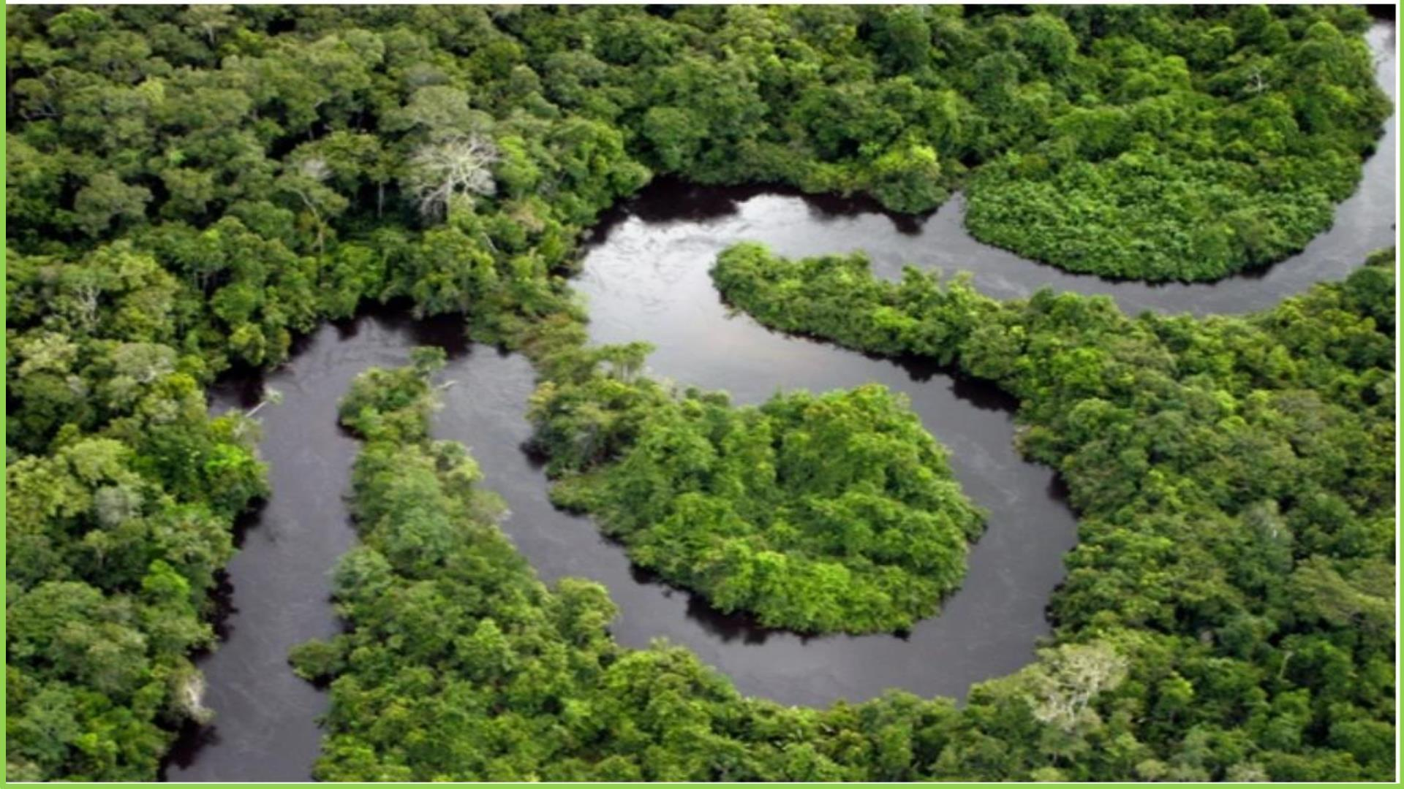

Slide 4
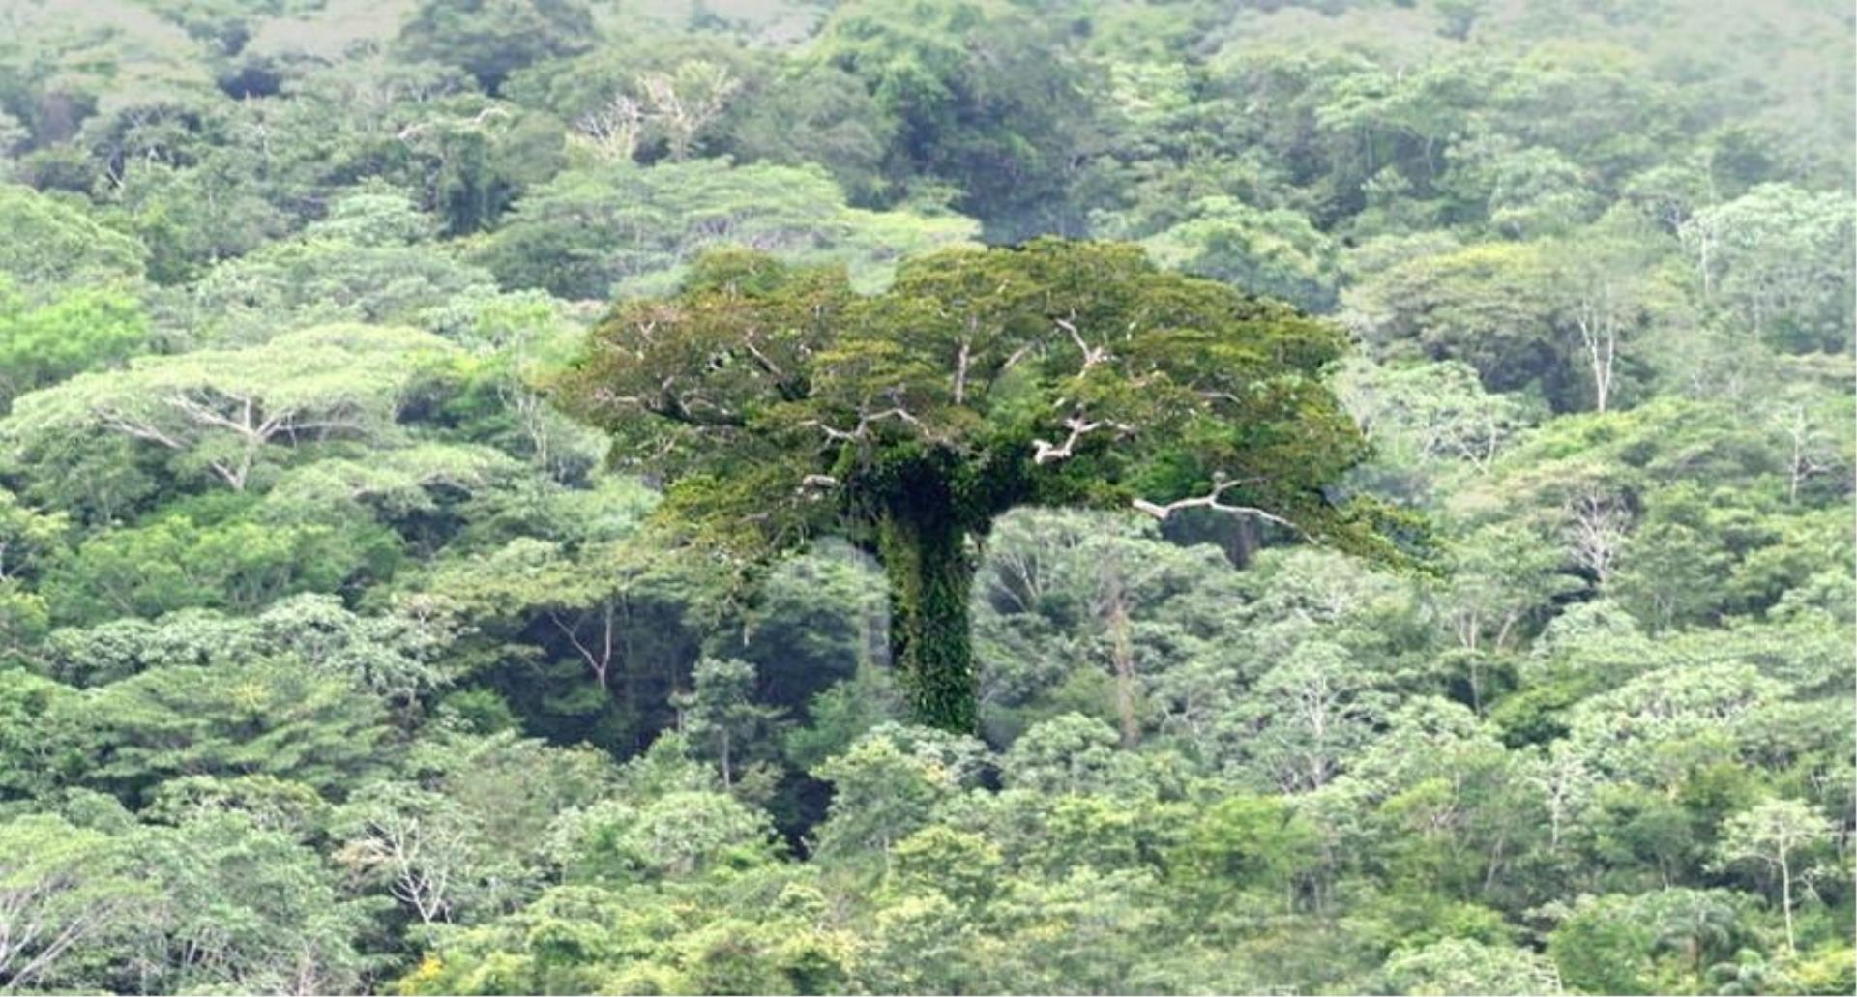

Slide 5
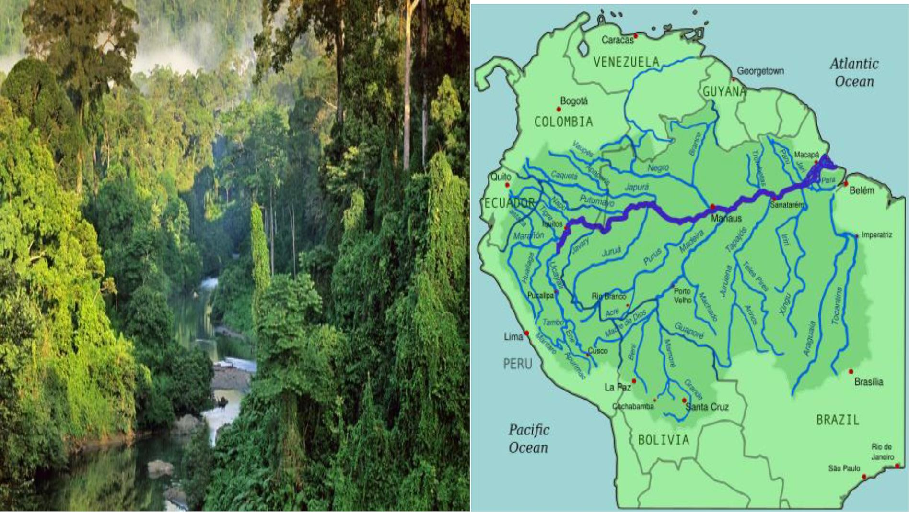

Slide 6
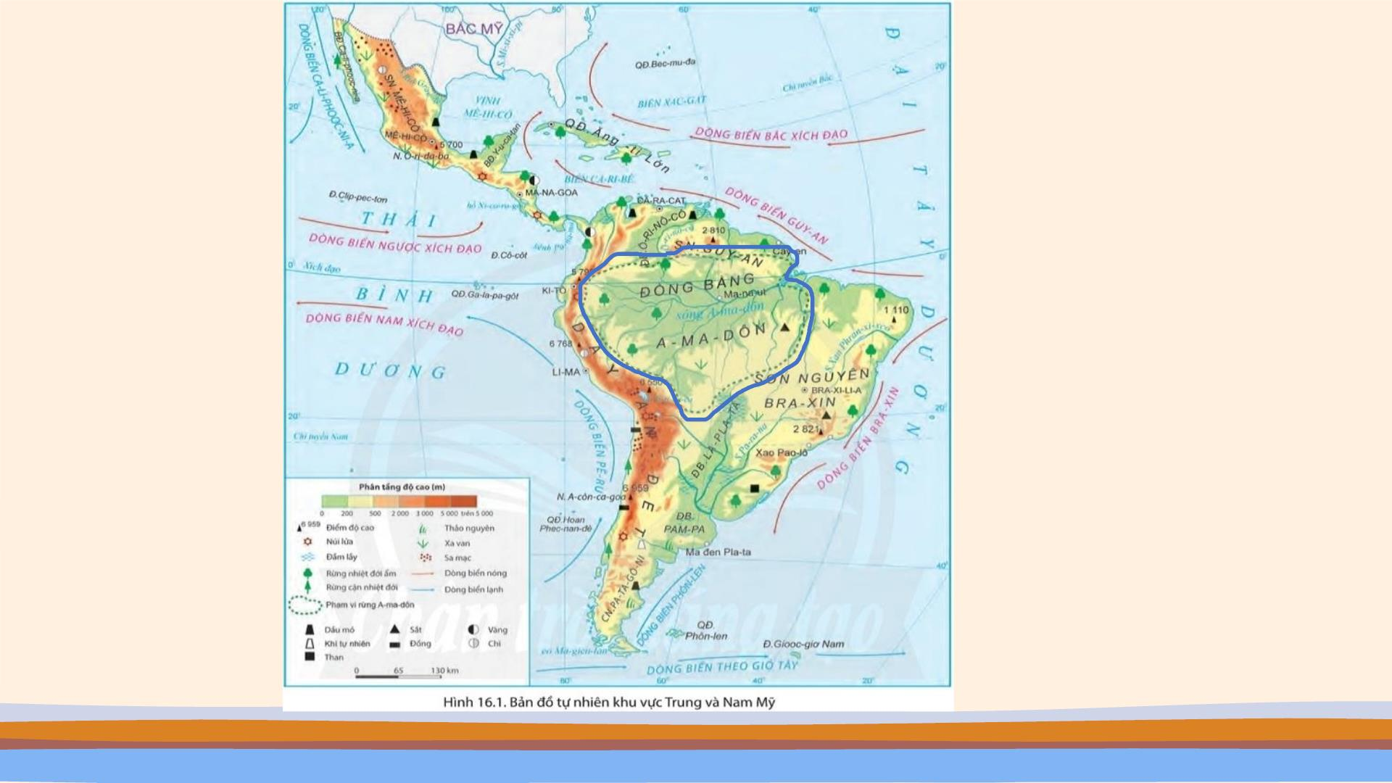

Slide 7

BÀI 17
ĐẶC ĐIỂM DÂN CƯ, XÃ HỘI TRUNG VÀ
NAM MỸ, KHAI THÁC, SỬ DỤNG
VÀ BẢO VỆ RỪNG A-MA-DÔN

Slide 8
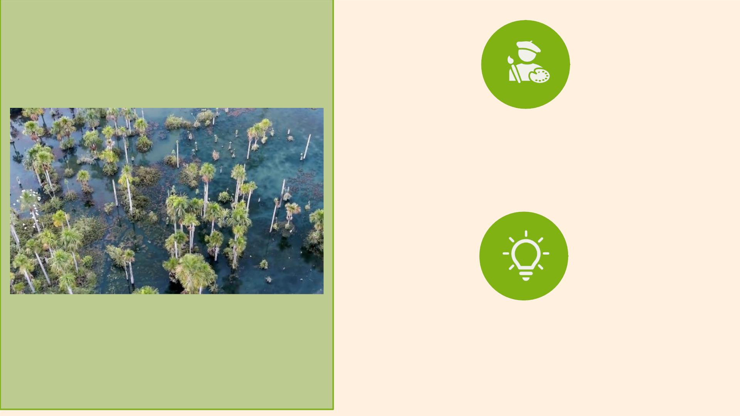
2.ꢀKHAIꢀTHÁC,ꢀSỬꢀDỤNGꢀVÀ
BẢOꢀVỆꢀRỪNGꢀA-MA-DÔN
a.
ĐẶCꢀĐIỂMꢀRỪNGꢀA-MA-DÔN
b.
VẤNꢀĐỀꢀKHAIꢀTHÁC,ꢀSỬꢀDỤNGꢀVÀꢀBẢOꢀVỆꢀ
RỪNGꢀA-MA-DÔN

Slide 9

a.ꢀĐẶCꢀĐIỂMꢀRỪNGꢀA-MA-DÔN

Slide 10
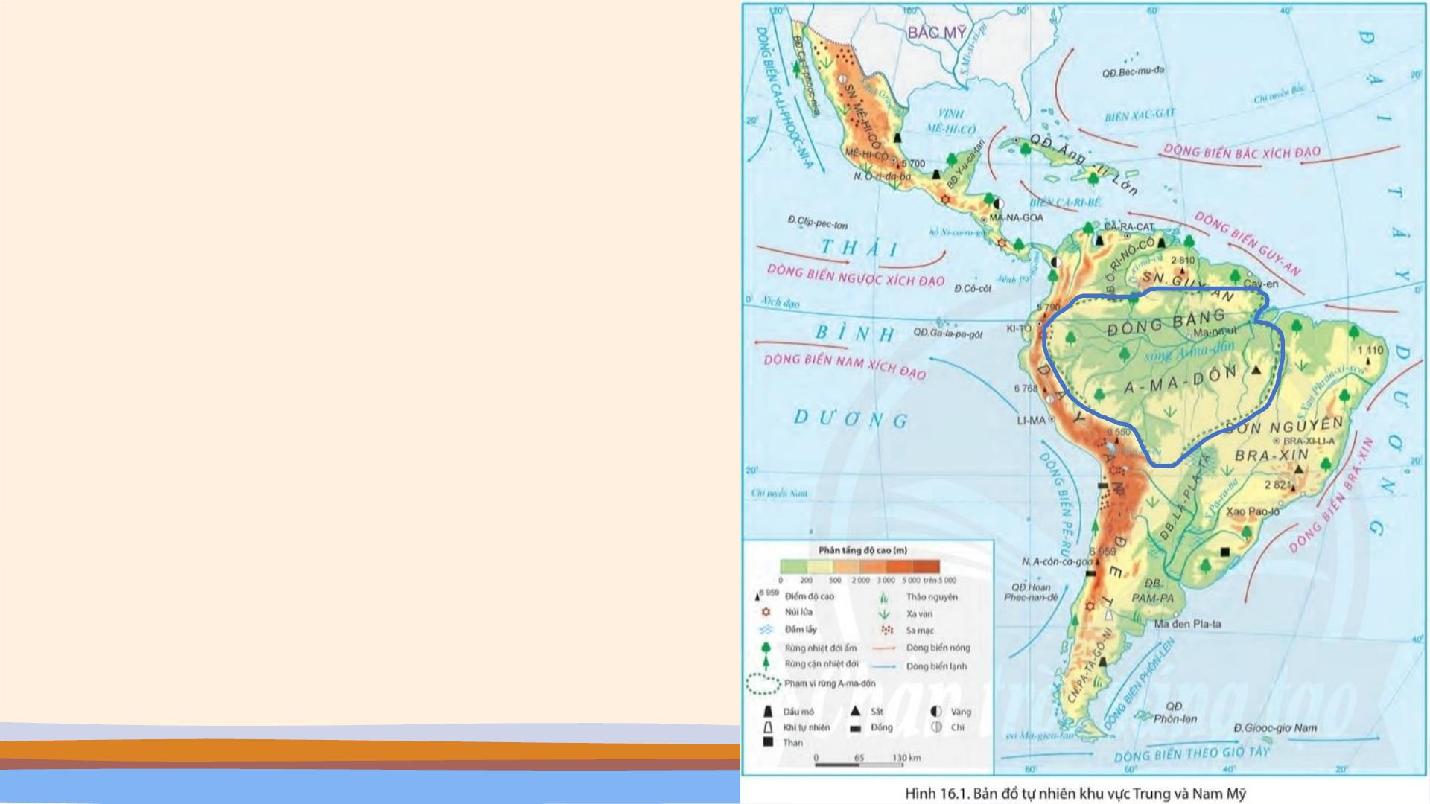
üXác định vị trí của rừng nhiệt đới
A-ma-dôn trên bản đồ?

Slide 11
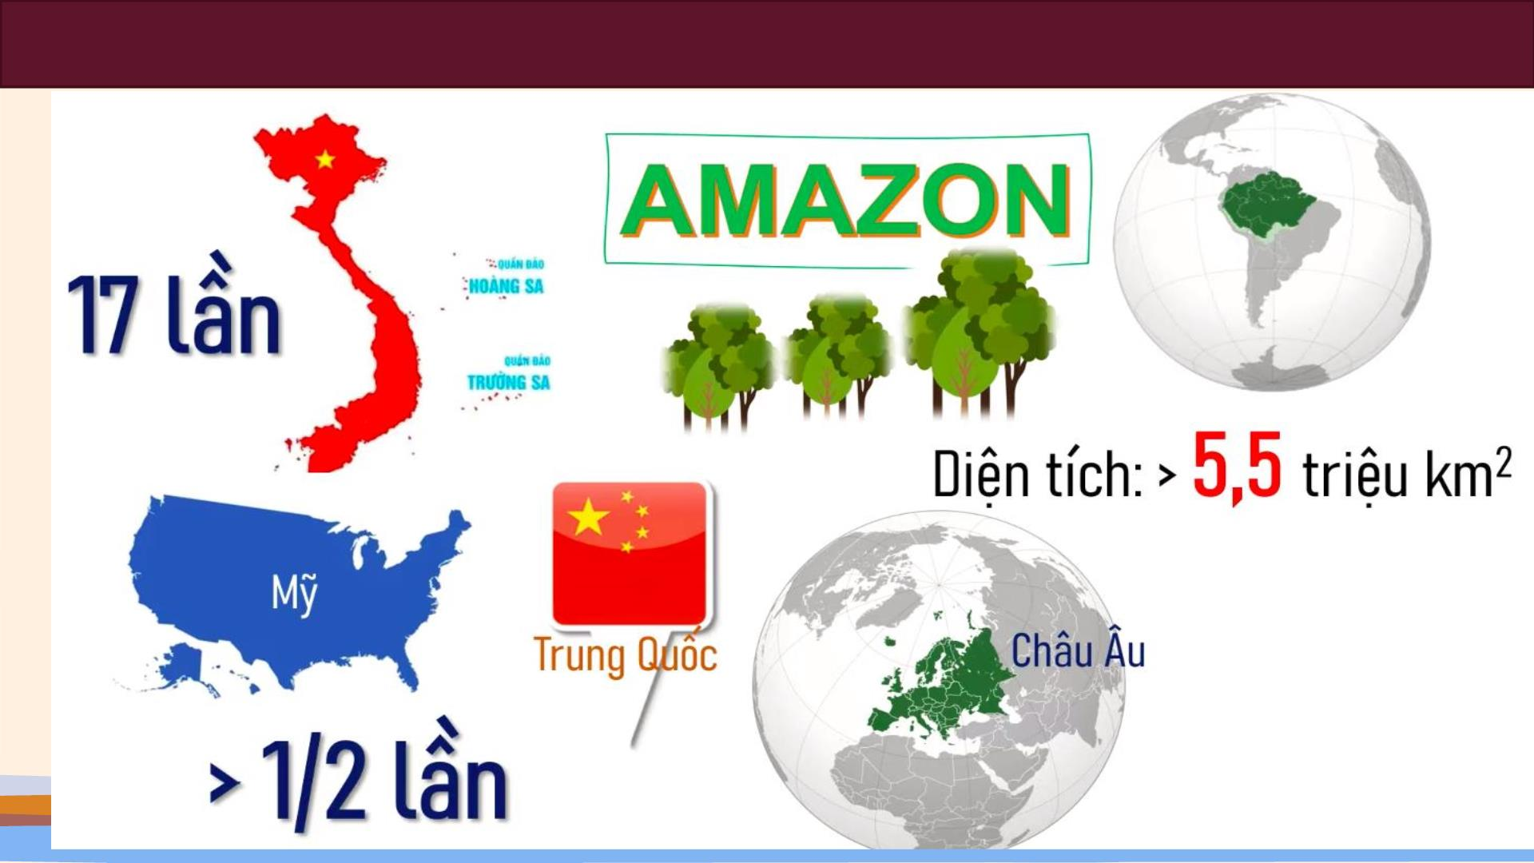
1.ꢀĐẶCꢀĐIỂMꢀCỦAꢀRỪNGꢀNHIỆTꢀĐỚIꢀAMAZON

Slide 12

1.ꢀĐẶCꢀĐIỂMꢀCỦAꢀRỪNGꢀNHIỆTꢀĐỚIꢀAMAZON
Quốc gia
Tỉ lệ diện tích
rừng (%)
o Yêuꢀ cầu:ꢀ Quanꢀ sátꢀ hìnhꢀ ảnhꢀ 16.1ꢀ
Bô-li-ꢀvi-ꢀa
7
60
6
vàꢀbảngꢀsốꢀliệu:
Bra-xin
Colombia
Êcuado
ü Rừng A-ma-dôn phân bố chủ yếu ở
2
Guyꢀ-aꢀ-na
3
các quốc gia nào?
VùngꢀlãnhꢀthổꢀPhápꢀởꢀ
Guyana
1
Peru
13
2
Suriame
Venezuela
6
CơꢀcấuꢀdiệnꢀtíchꢀrungꢀAmazonꢀchiaꢀtheoꢀquốcꢀgiaꢀ(2020)

Slide 13
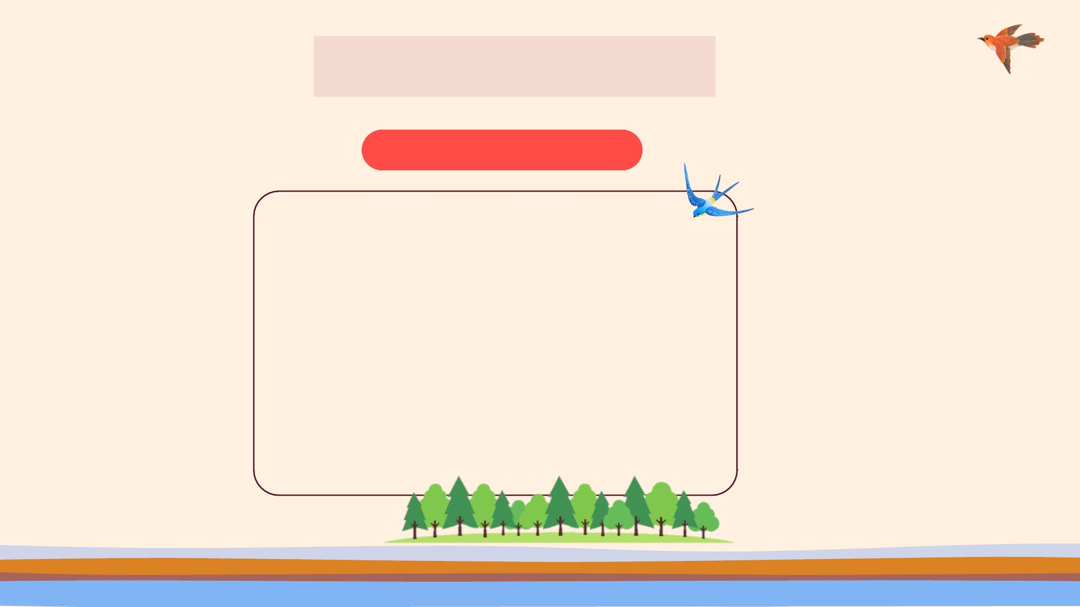
ĐặcꢀđiểmꢀrừngꢀAmazon
Vịꢀtrí,ꢀdiệnꢀtích
Khuꢀ vựcꢀ rừngꢀ A-ma-dônꢀ ởꢀ lụcꢀ
địaꢀ Namꢀ Mỹꢀ cóꢀ diệnꢀ tíchꢀ hơnꢀ 5ꢀ
triệuꢀ km2,ꢀ làꢀ rừngꢀ nhiệtꢀ đớiꢀ
rộngꢀnhấtꢀthếꢀgiới.ꢀ

Slide 14
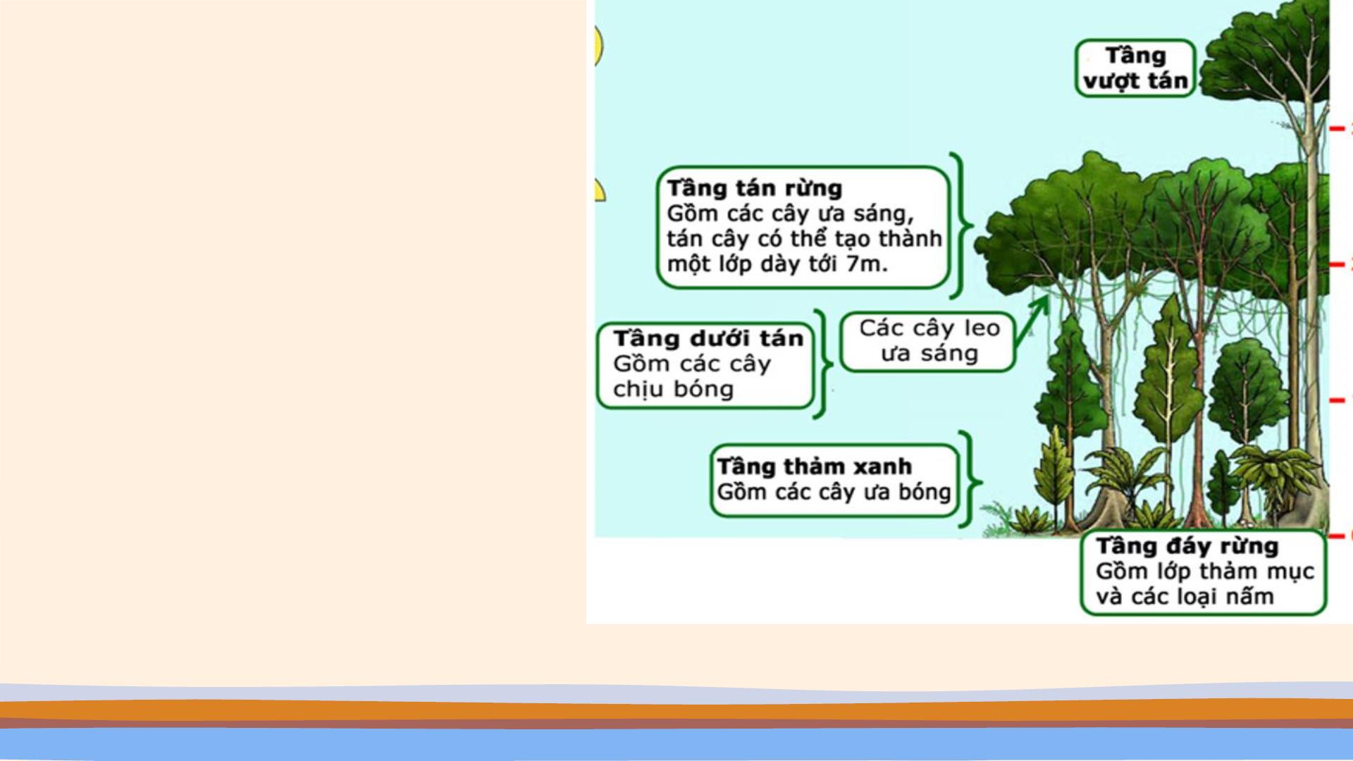
CácꢀtầngꢀthựcꢀvậtꢀcủaꢀrừngꢀnhiệtꢀđớiꢀAmazon

Slide 15
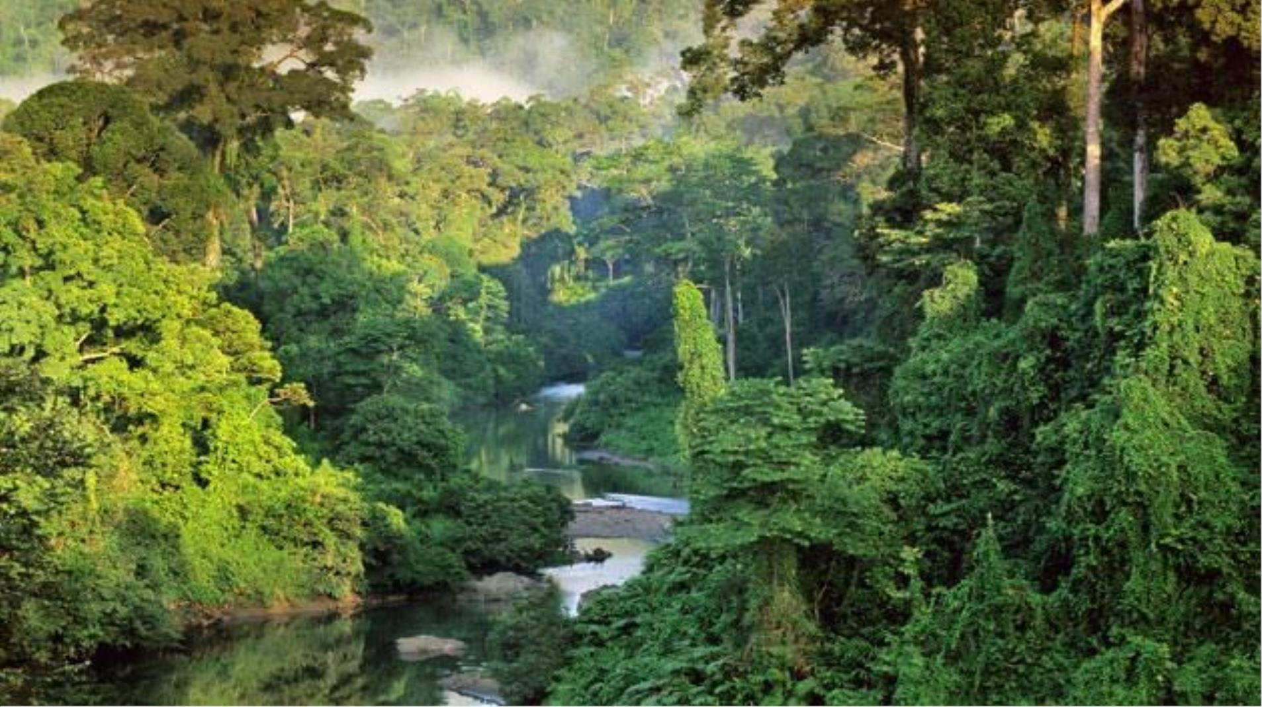

Slide 16
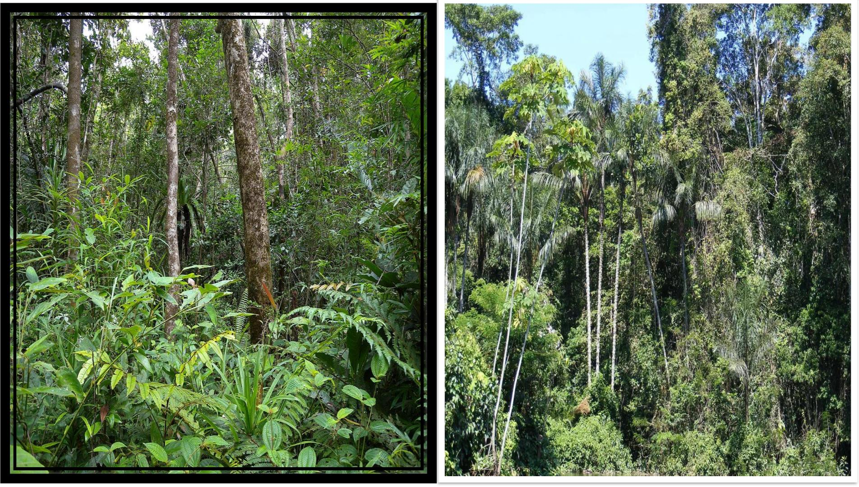

Slide 17
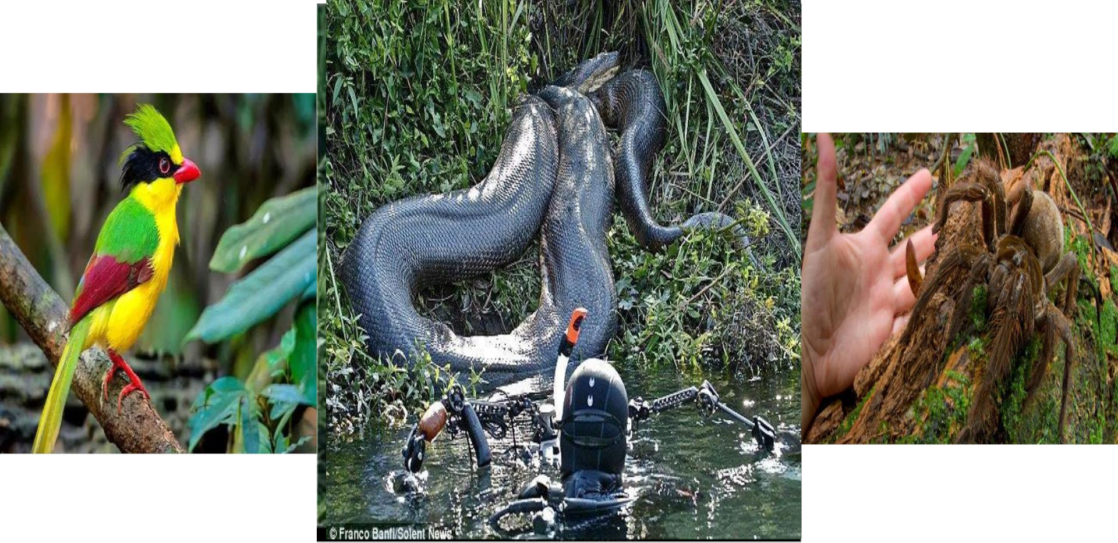
Hệꢀđộngꢀthựcꢀvậtꢀphongꢀphú,ꢀgồmꢀcácꢀloàiꢀsốngꢀtrênꢀcây,ꢀleoꢀtrèo,ꢀnhiềuꢀloàiꢀchimꢀ
vàꢀmộtꢀsốꢀloàiꢀcônꢀtrùngꢀvàꢀcácꢀloàiꢀsốngꢀdướiꢀnước

Slide 18
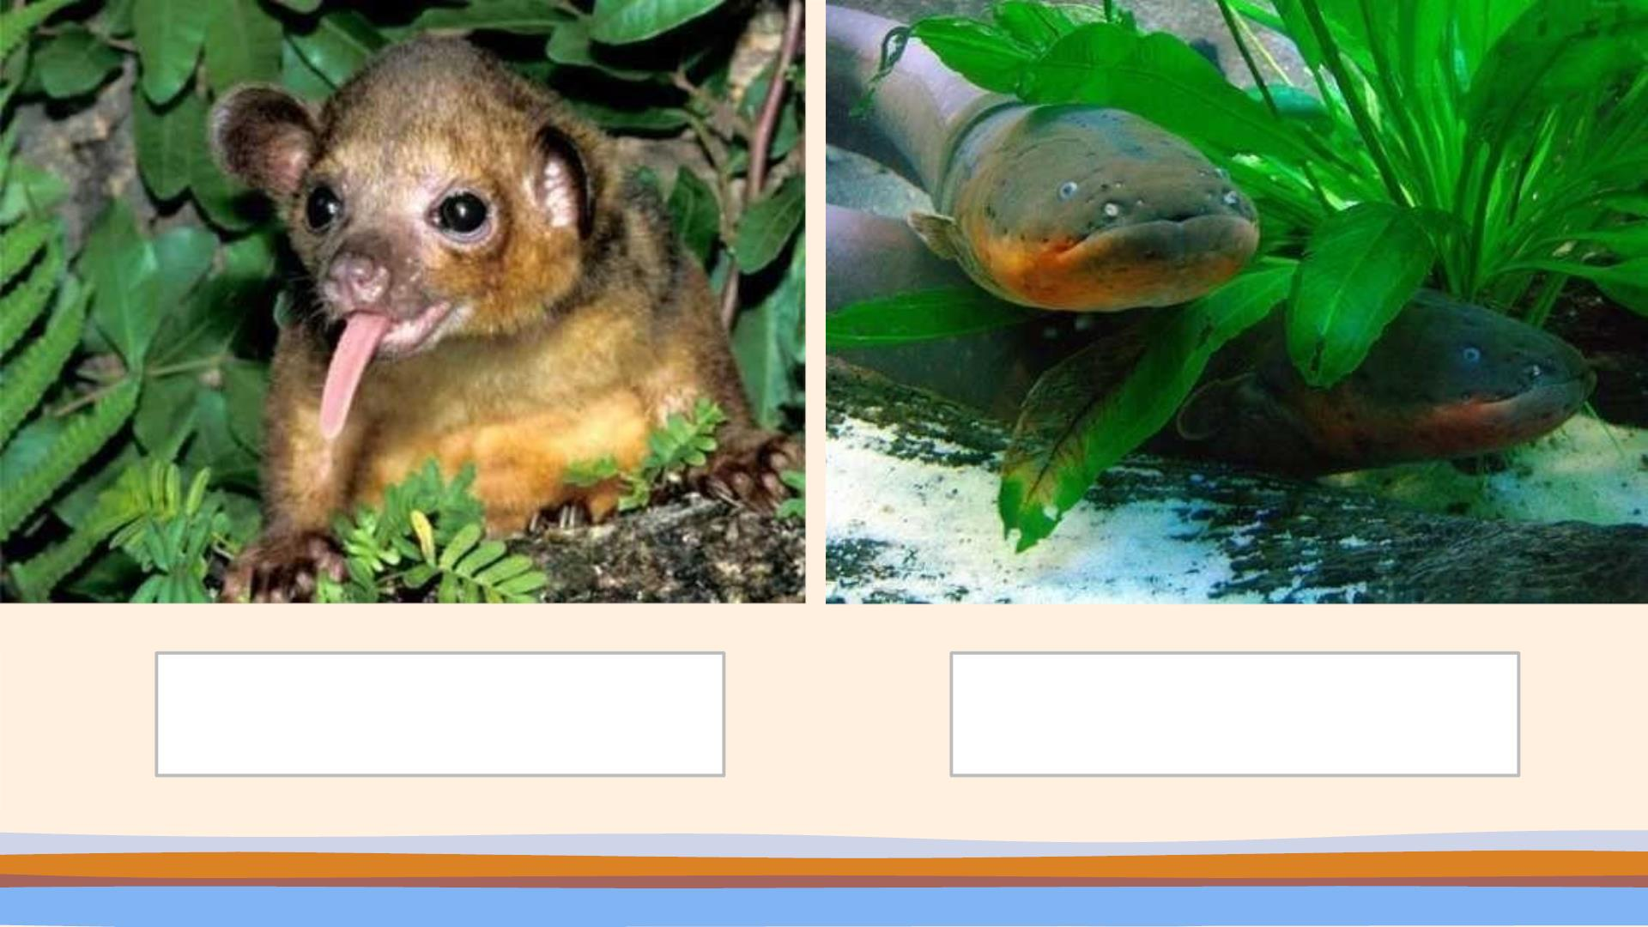
Gấuꢀhútꢀmậtꢀhoa
Lượnꢀđiệnꢀ

Slide 19
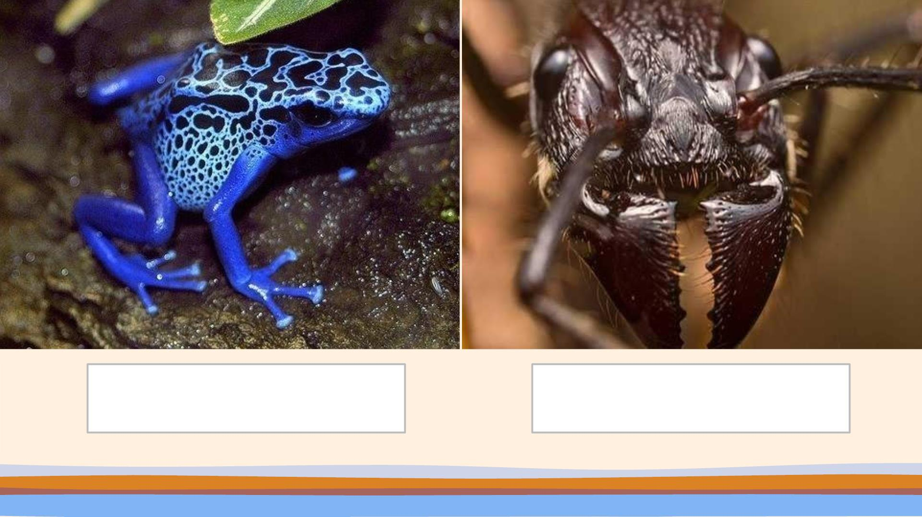
Ếchꢀphiꢀtiêuꢀ
Kiếnꢀđạnꢀꢀ

Slide 20
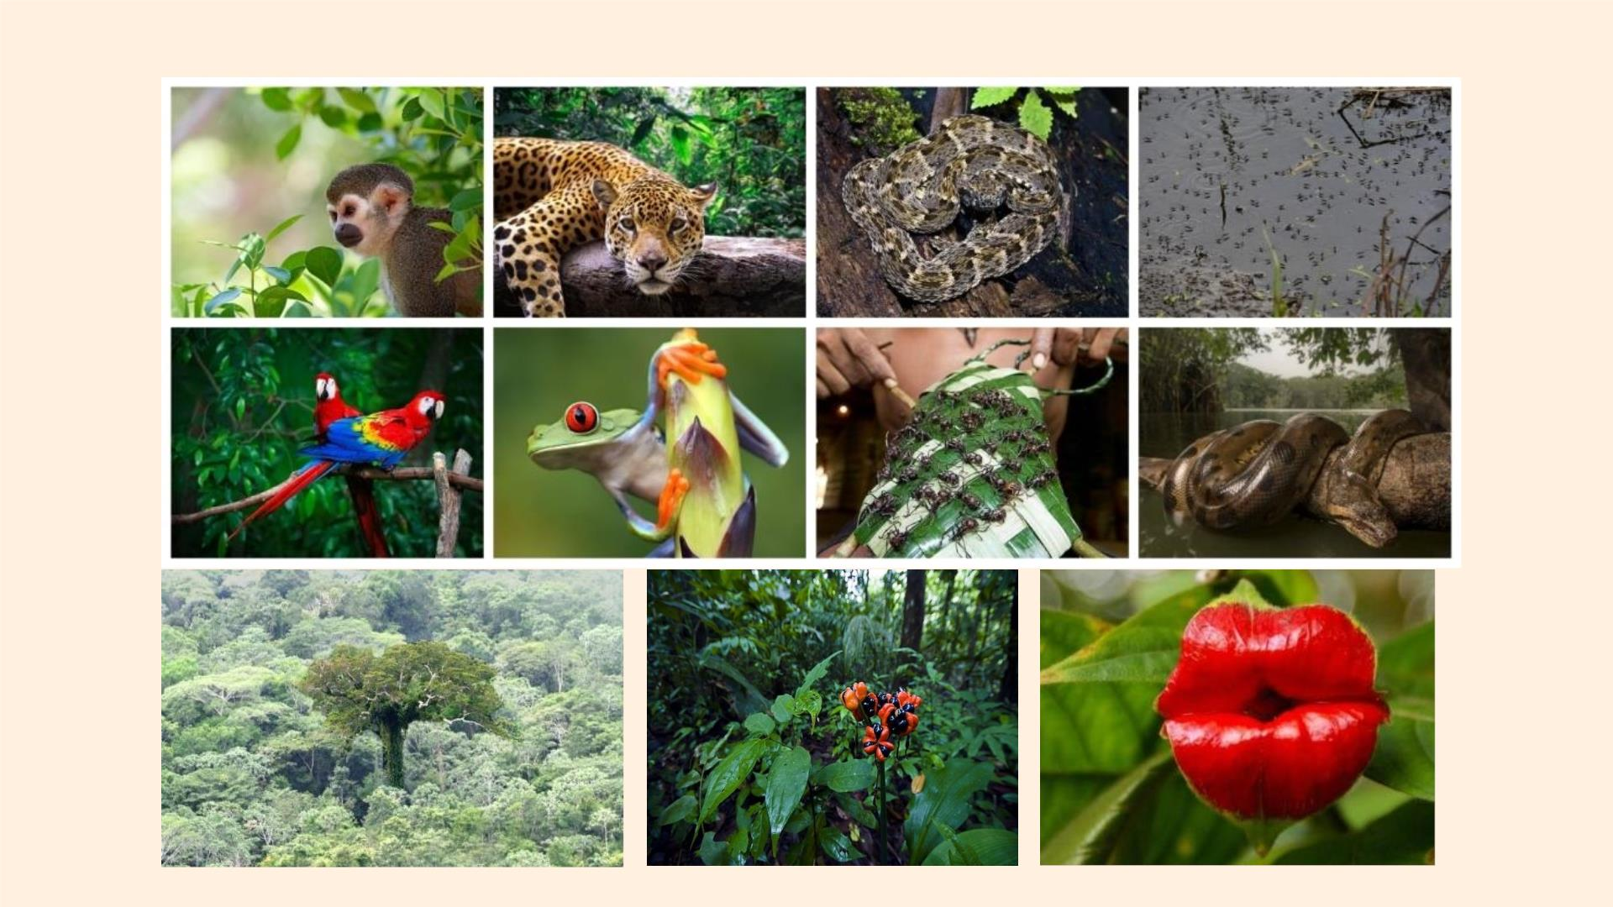
Hệꢀđộng,ꢀthựcꢀvậtꢀphongꢀphúꢀcủaꢀrừngꢀAmazon

Slide 21
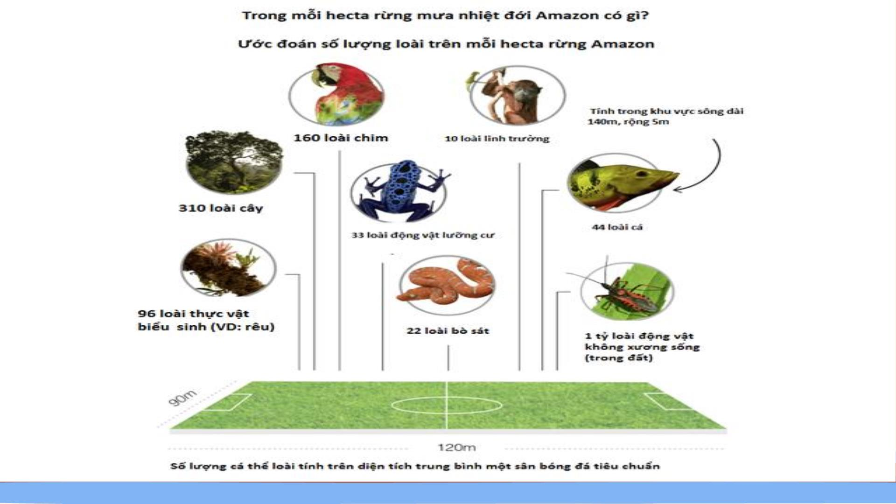

Slide 22
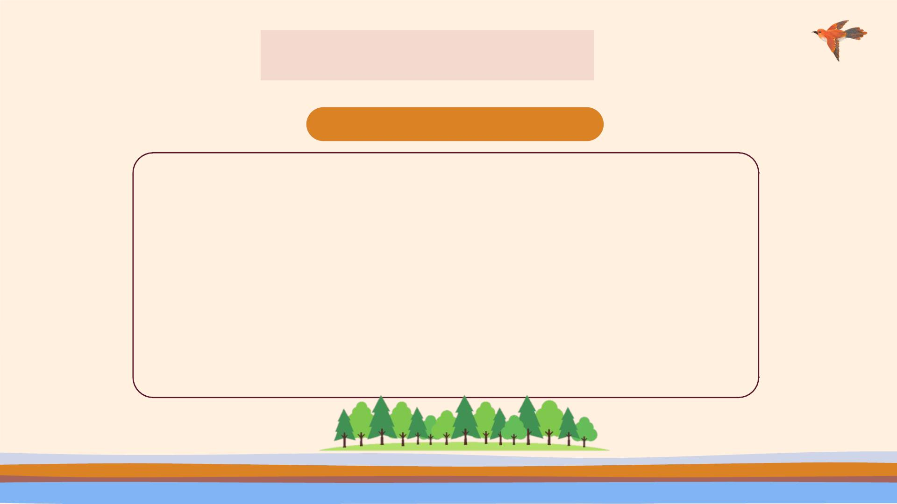
ĐặcꢀđiểmꢀrừngꢀAmazon
Sinhꢀvật
KhíꢀhậuꢀnóngꢀẩmꢀquanhꢀnămꢀnênꢀrừngꢀA-ma-dônꢀcóꢀ
hệꢀthựcꢀvậtꢀvàꢀđộngꢀvậtꢀrấtꢀphongꢀphú,ꢀđaꢀdạngꢀ

Slide 23
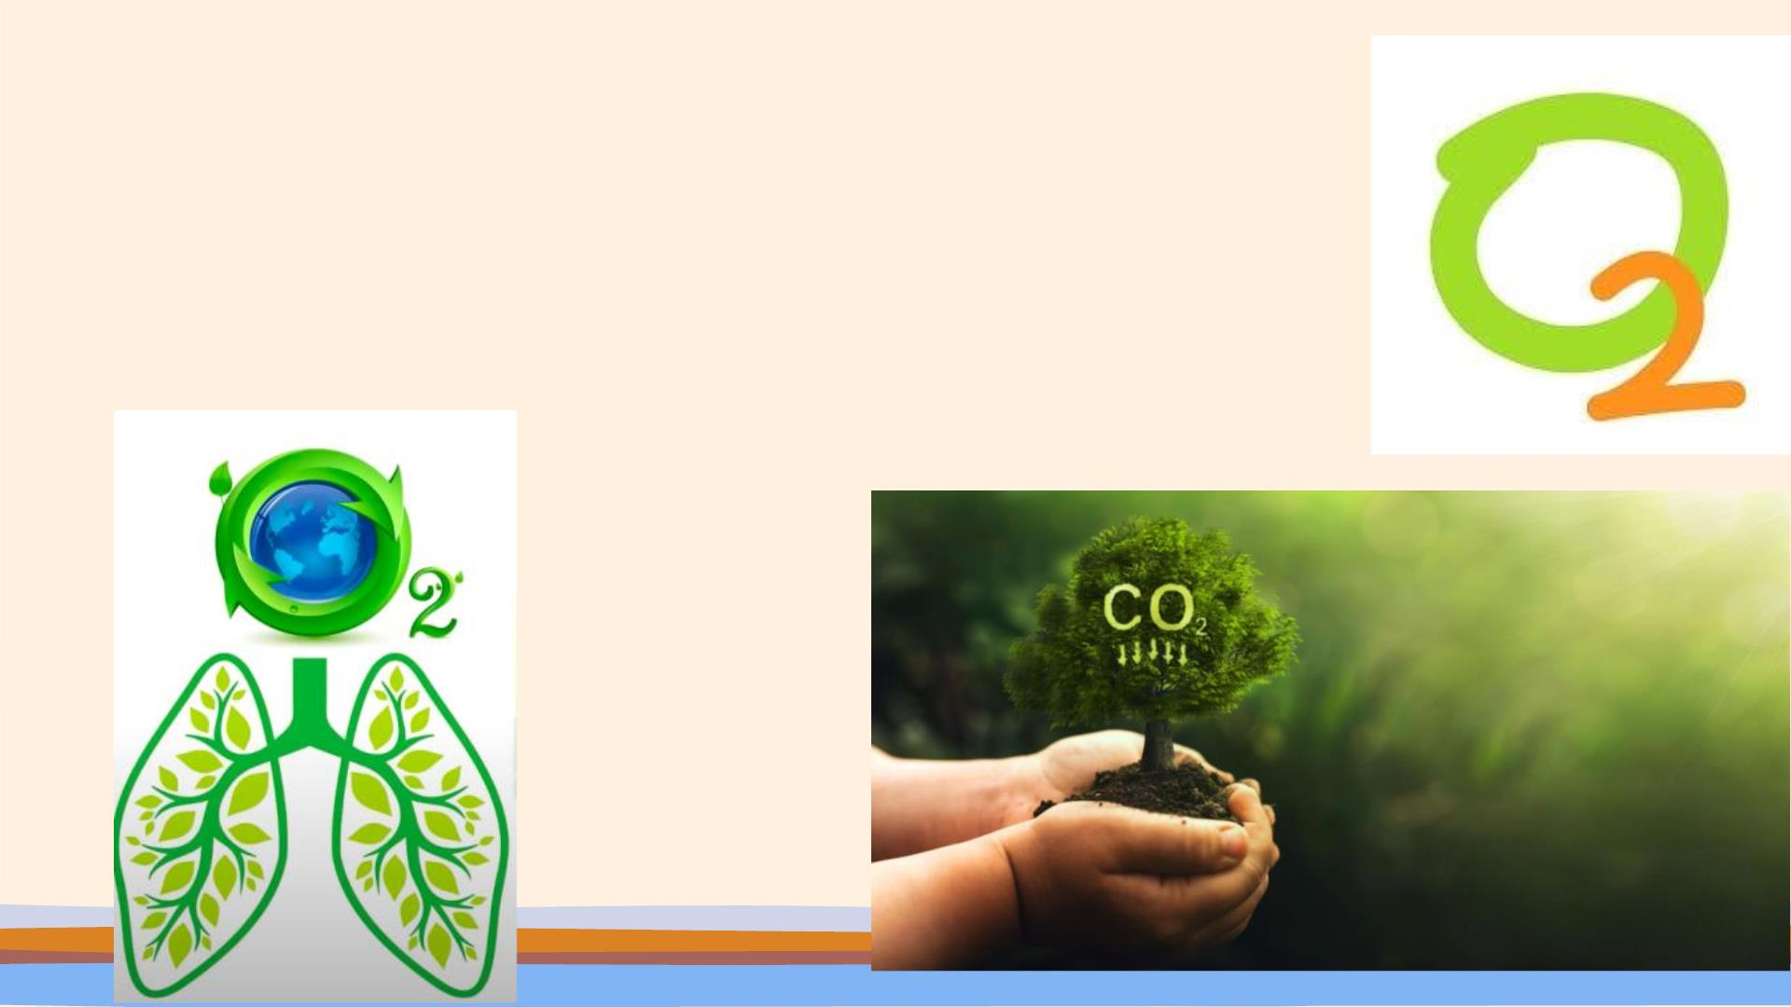
Chứaꢀ90-140ꢀtỷꢀcarbon,ꢀgiúpꢀổnꢀđịnhꢀ
khíꢀhậuꢀtoànꢀcầuꢀ
Cungꢀcấpꢀ20%ꢀOxyꢀchoꢀtoànꢀcầuꢀ

Slide 24
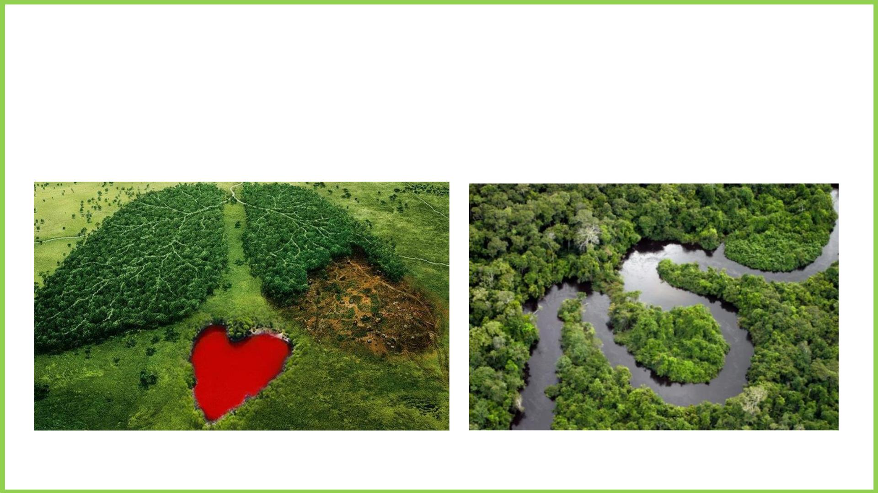
Rừngꢀđượcꢀxemꢀlàꢀ"láꢀphổiꢀxanh"ꢀcủaꢀTráiꢀĐất,ꢀlàꢀnguồnꢀdựꢀtrữꢀsinhꢀhọcꢀquýꢀ
giá,ꢀgiúpꢀđiềuꢀhoàꢀkhíꢀhậu,ꢀcânꢀbằngꢀsinhꢀtháiꢀtoànꢀcầu.

Slide 25
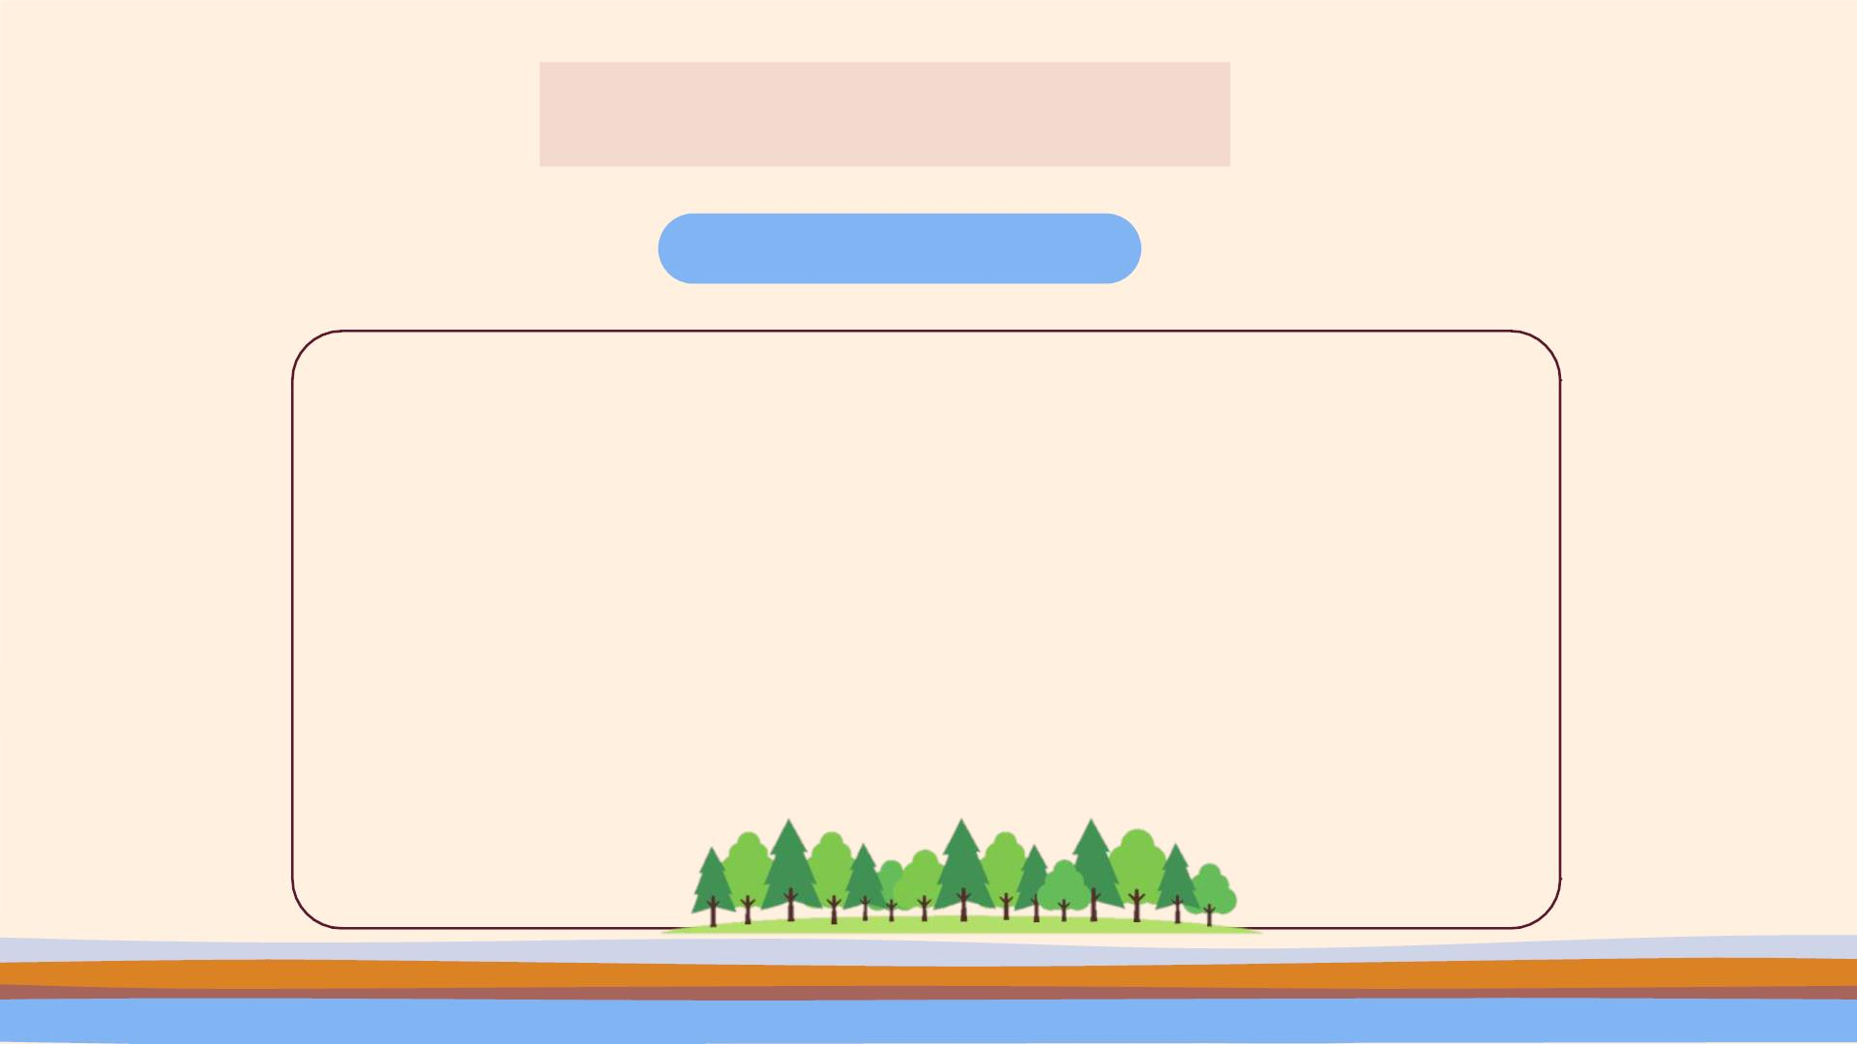
ĐặcꢀđiểmꢀrừngꢀAmazon
Vaiꢀtrò
RừngꢀA-ma-dônꢀđượcꢀxemꢀlàꢀ“láꢀphổiꢀxanh”ꢀcủaꢀTráiꢀ
Đất,ꢀlàꢀnguồnꢀdựꢀtrữꢀsinhꢀhọcꢀquýꢀgiá,ꢀgiúpꢀđiềuꢀhòaꢀ
khíꢀhậu,ꢀcânꢀbằngꢀsinhꢀtháiꢀtoànꢀcầuꢀ

Slide 26
b. VẤN ĐỀ KHAI THÁC, SỬ DỤNG
VÀ BẢO VỆ RỪNG A-MA-DÔN

Slide 27
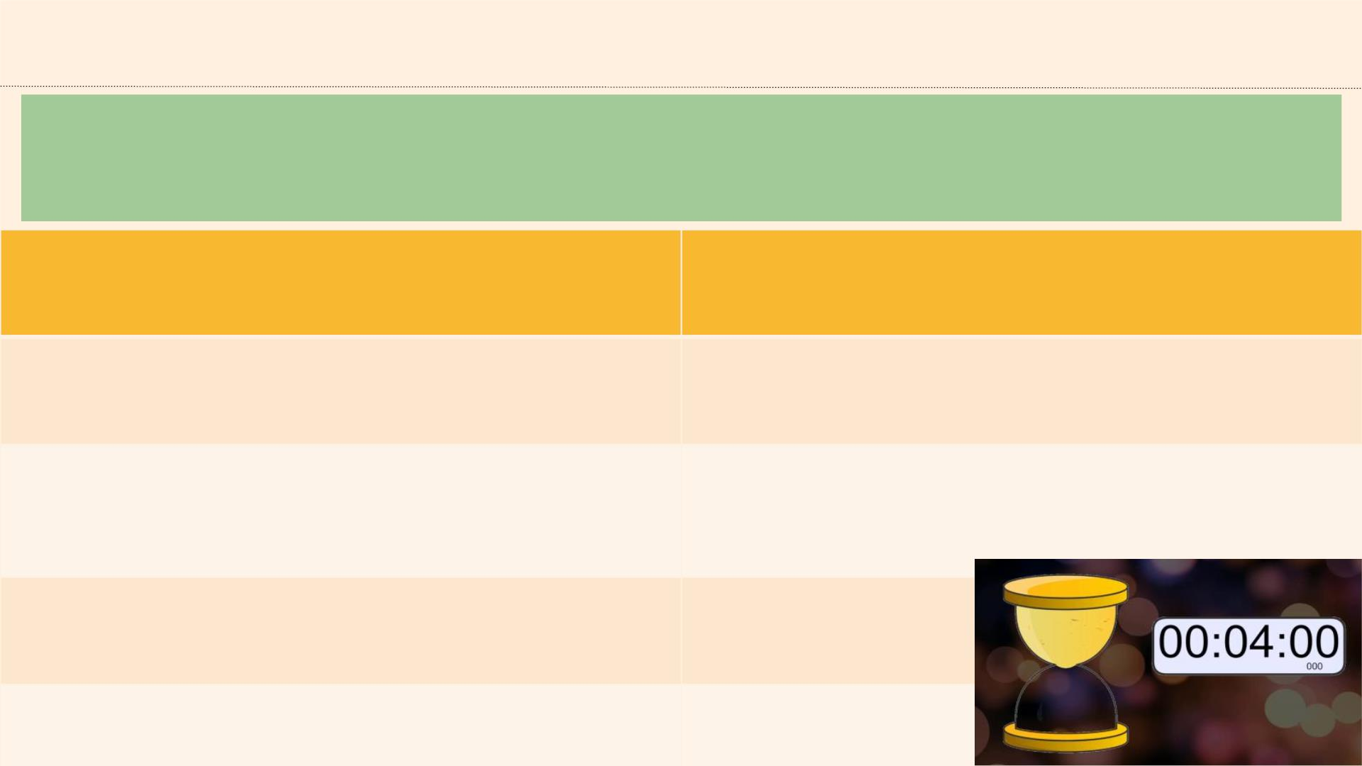
b.ꢀVẤNꢀĐỀꢀKHAIꢀTHÁC,ꢀSỬꢀDỤNGꢀVÀꢀBẢOꢀVỆꢀRỪNGꢀA-MA-DÔN
oꢀDựaꢀ vàoꢀ videoꢀ vàꢀ thôngꢀ tinꢀ sáchꢀ giáoꢀ khoaꢀ trangꢀ 161ꢀ Làmꢀ cặpꢀ đôiꢀ hoànhꢀ thànhꢀ phiếuꢀ
họcꢀtậpꢀ
Câuꢀhỏiꢀ
CâuꢀTrảꢀlờiꢀ
ThựcꢀtrạngꢀsuyꢀthoáiꢀAmazonꢀhiệnꢀnàyꢀlà:
NguyênꢀnhânꢀdiệnꢀtíchꢀrừngꢀA-ma-dônꢀsuyꢀ
giảm:
HậuꢀquảꢀcủaꢀviệcꢀdiệnꢀtíchꢀrừngꢀA-ma-dônꢀsuyꢀ
giảm:
Giảiꢀphápꢀcủaꢀcácꢀquốcꢀgiaꢀ

Slide 28
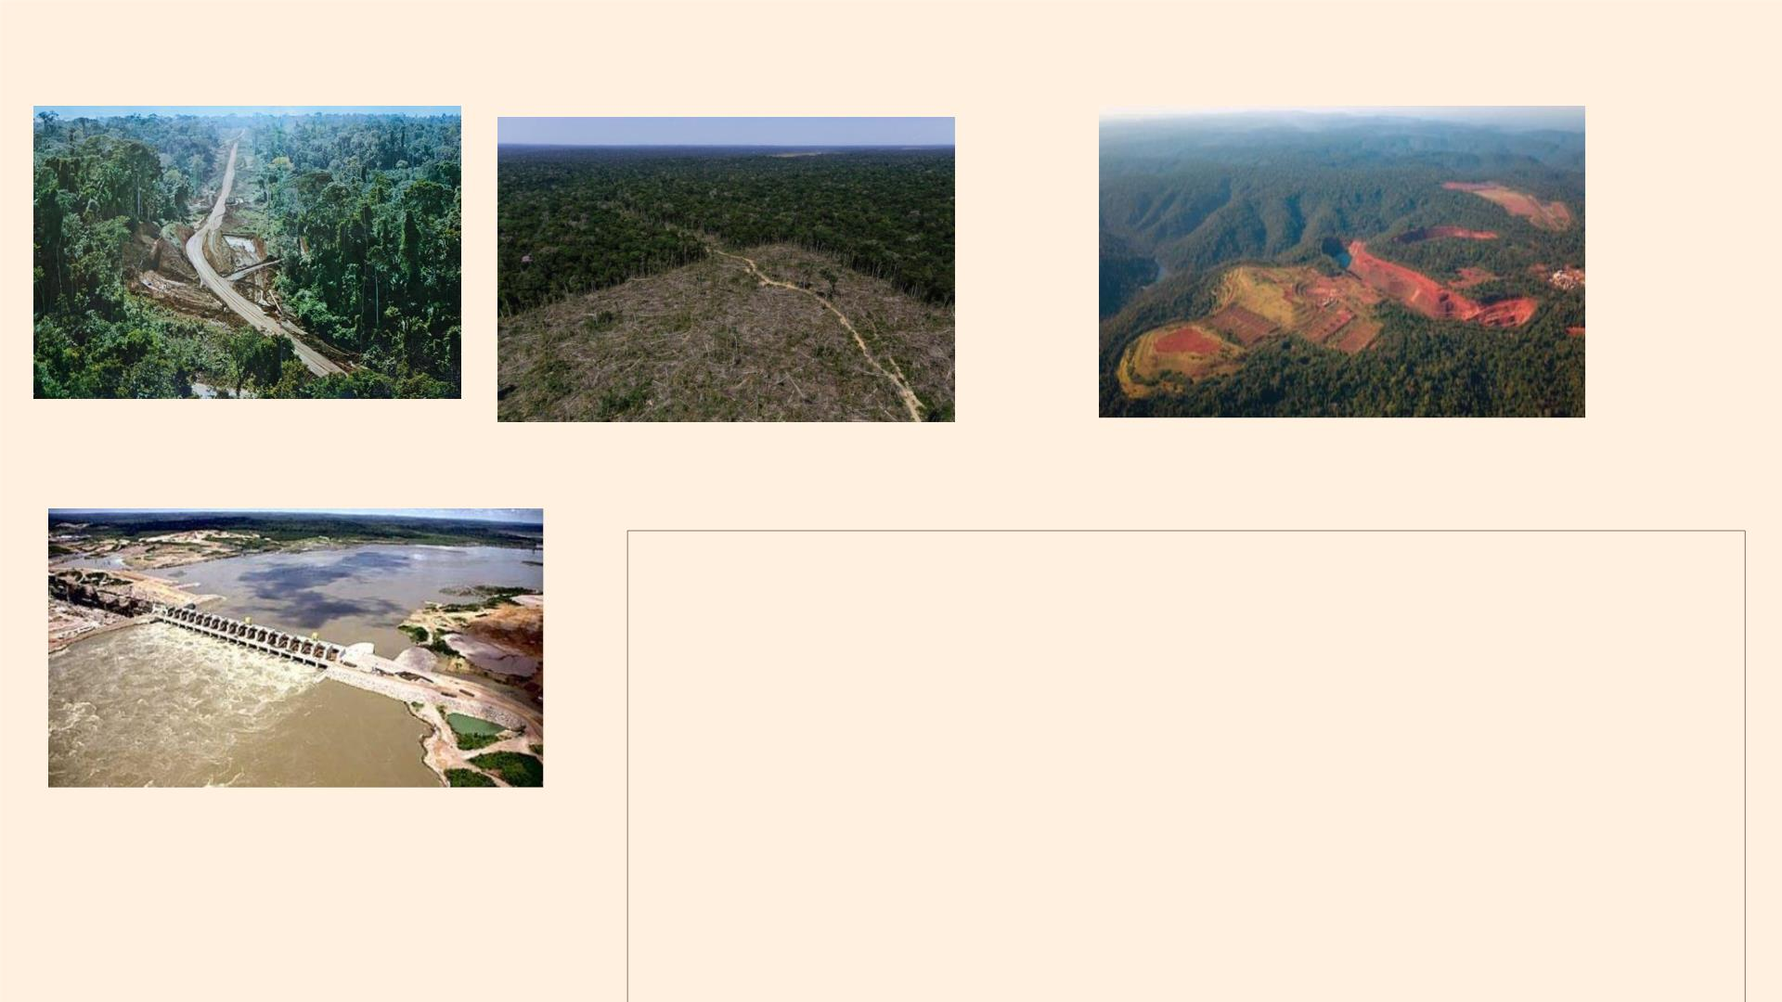
Nguyên nhân diện tích rừng A-ma-dôn suy giảm:
Nạn khai thác mỏ trái phép tại
rừng Amazon ngày càng gia tăng
Xây dựng cao tốc xuyên Amazon
Rừng bị đục khoét, cắt xẻ để lấy gỗ, lấy đất
làm nương rẫy.
Rừngꢀ A-ma-dônꢀ đượcꢀ khaiꢀ thácꢀ vàꢀ sửꢀ dụngꢀ
đểꢀcanh tác nông nghiệp,ꢀ khaiꢀ thácꢀkhoáng
sản,ꢀlấy gỗ,ꢀ làmꢀđường giao thông vàꢀ phátꢀ
triểnꢀ thuỷ điện…diện tích rừng ngày càng
giảm.
Brazil có dự án xây 428 đập thủy điện tại
lưu vực sông Amazon

Slide 29
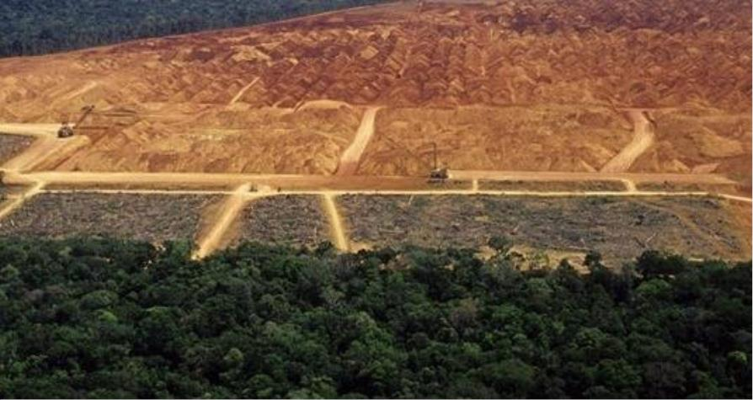
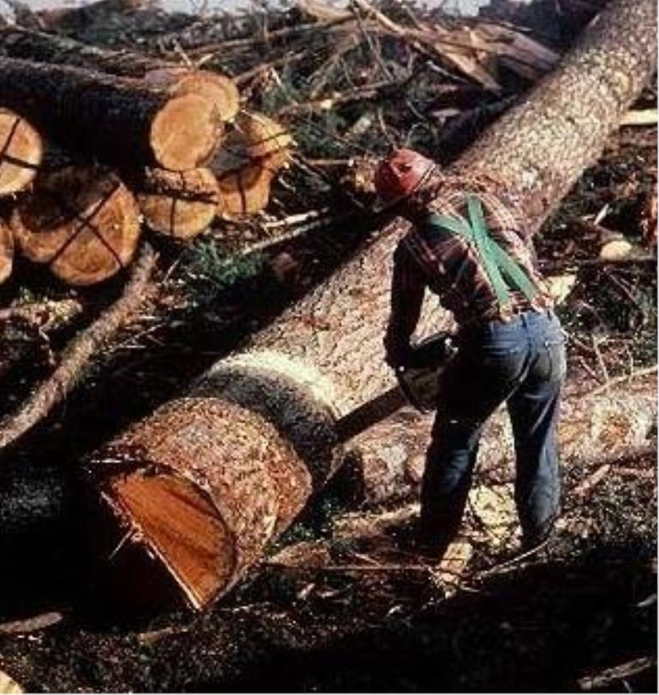
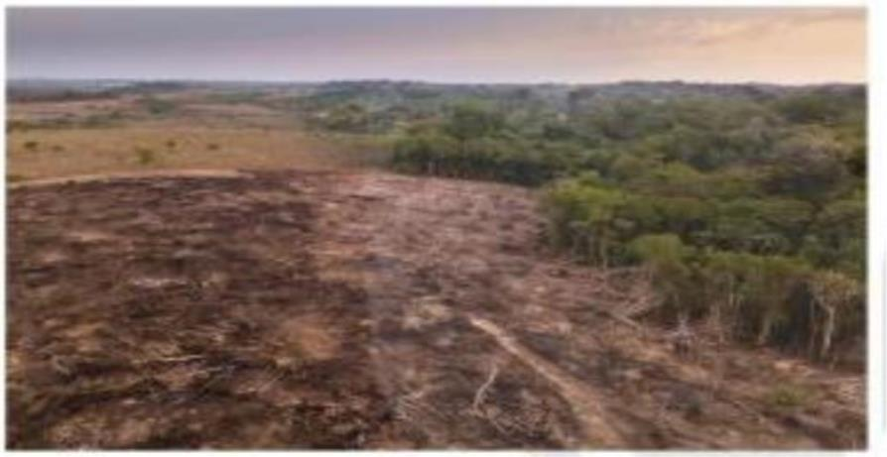
ꢀKhaiꢀpháꢀrừngꢀA-ma-dônꢀđểꢀlấyꢀgỗ,ꢀlấyꢀđấtꢀcanhꢀtác,ꢀkhaiꢀthácꢀkhoángꢀsảnꢀvàꢀlàmꢀđườngꢀ
giaoꢀthông.

Slide 30
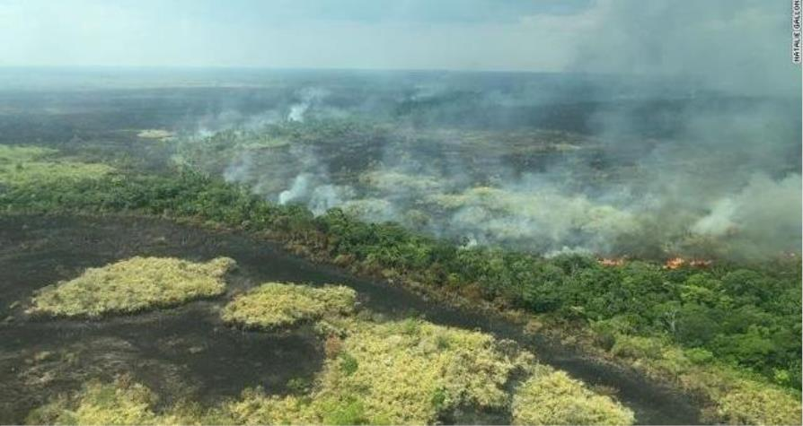
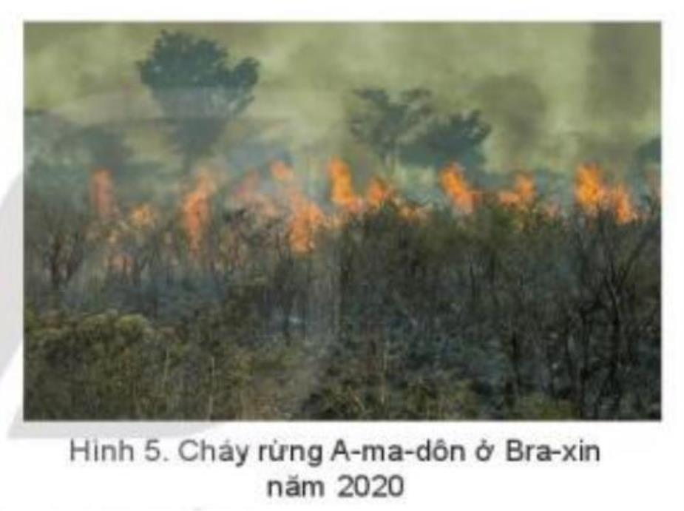
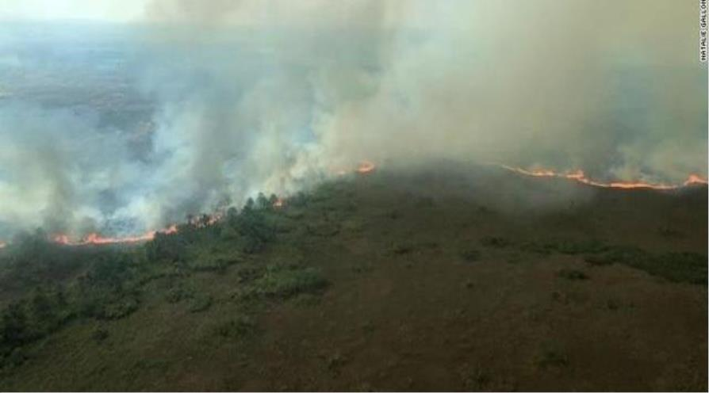
Cácꢀ vụꢀ cháyꢀ rừngꢀ cũngꢀ làmꢀ diệnꢀ
tíchꢀrừngꢀmấtꢀđiꢀđángꢀkể.ꢀ

Slide 31
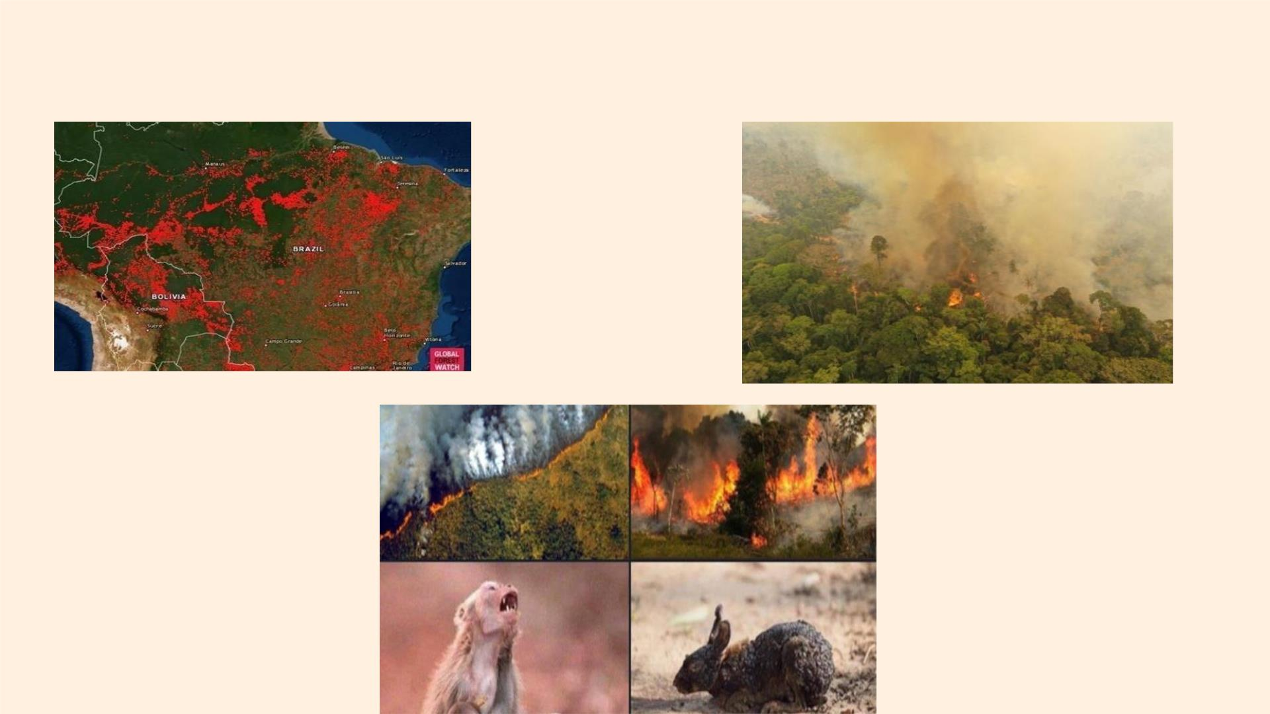
Khaiꢀthác,ꢀsửꢀdụngꢀvàꢀbảoꢀvệꢀrừngꢀA-ma-dôn

Slide 32
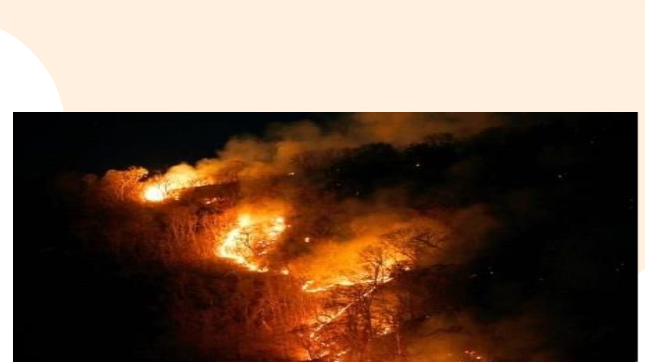
Nămꢀ2019ꢀ:ꢀghiꢀnhậnꢀhơnꢀ88ꢀ810ꢀvụꢀcháyꢀrừngꢀlớnꢀnhỏꢀđãꢀxuấtꢀhiệnꢀ
trênꢀkhắpꢀBrazillꢀ

Slide 33
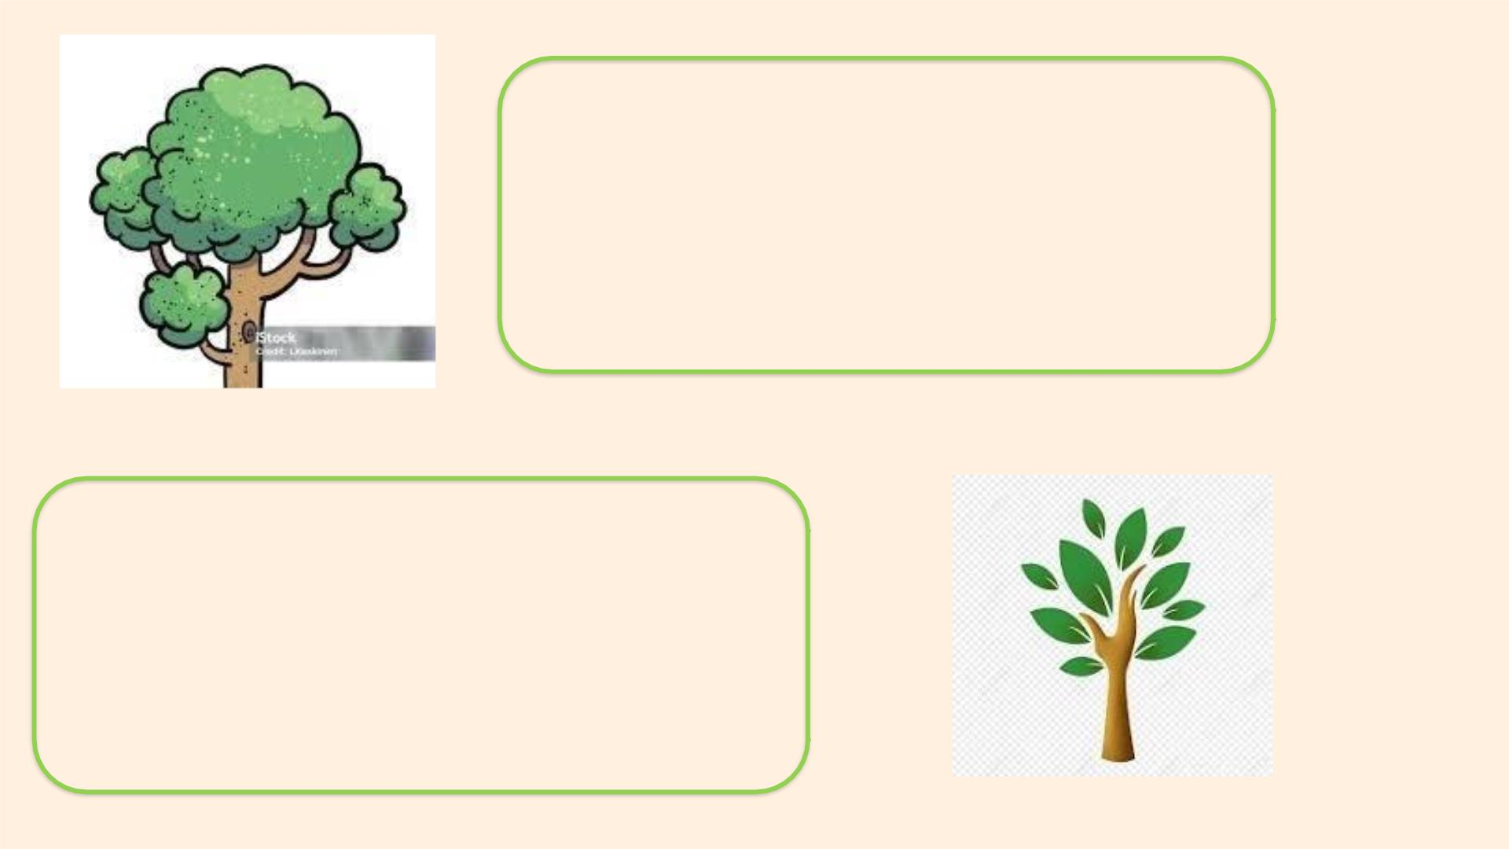
Nămꢀ 2016,ꢀ mấtꢀ khoảngꢀ3,4ꢀ
triệuꢀhaꢀrừngꢀnguyênꢀsinhꢀ
Nămꢀ 2020,ꢀ mấtꢀ khoảngꢀ2,3ꢀ
triệuꢀhaꢀrừngꢀnguyênꢀsinhꢀ

Slide 34
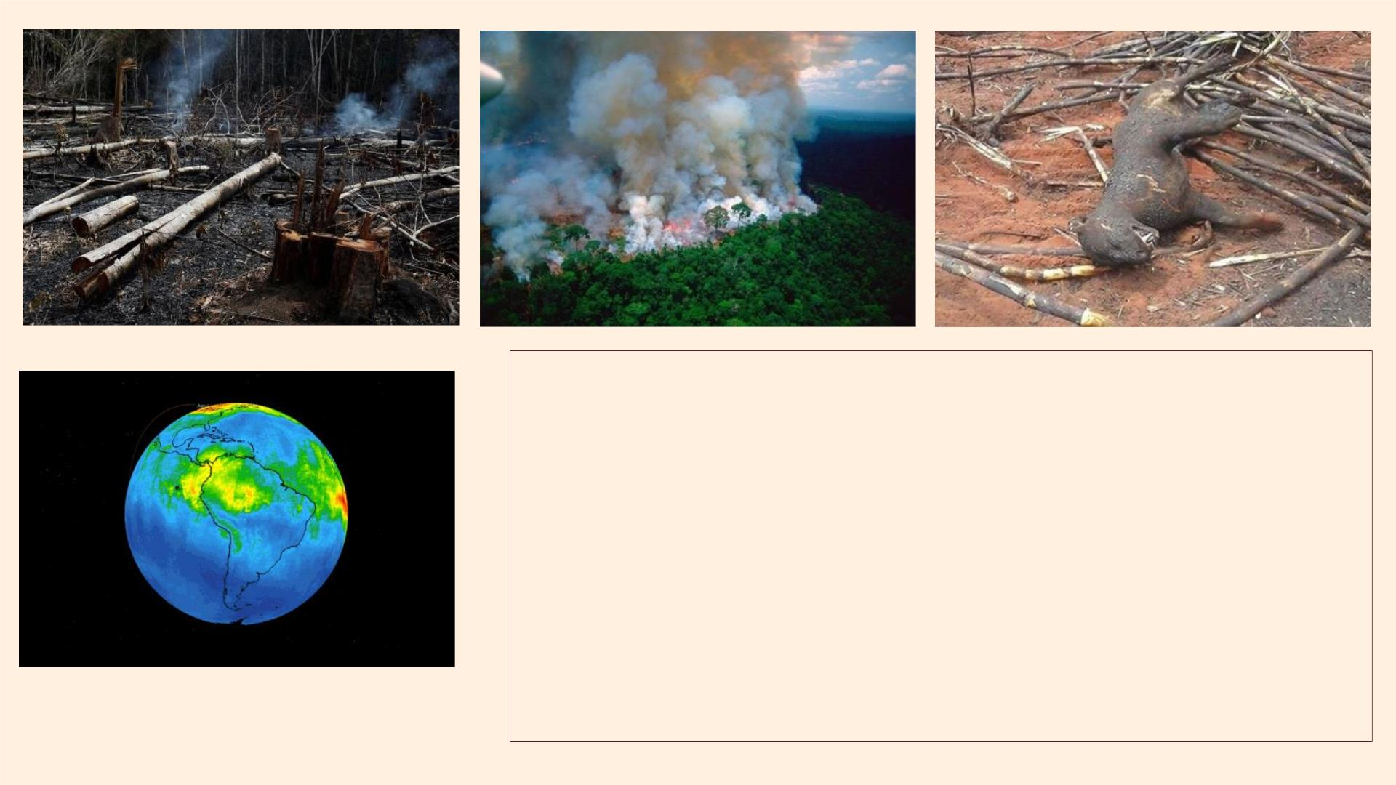
* Hậu quả:
+ꢀDiệnꢀtíchꢀrừngꢀbịꢀmấtꢀdần.
+ꢀ Gâyꢀ hậuꢀ quảꢀ nghiêmꢀ trọngꢀ choꢀ môiꢀ
trường,ꢀlàmꢀbiếnꢀđổiꢀkhíꢀhậu.
+ꢀ Làmꢀ suyꢀ giảmꢀ sốꢀ lượngꢀ loàiꢀ động,ꢀ
thựcꢀvật.

Slide 35
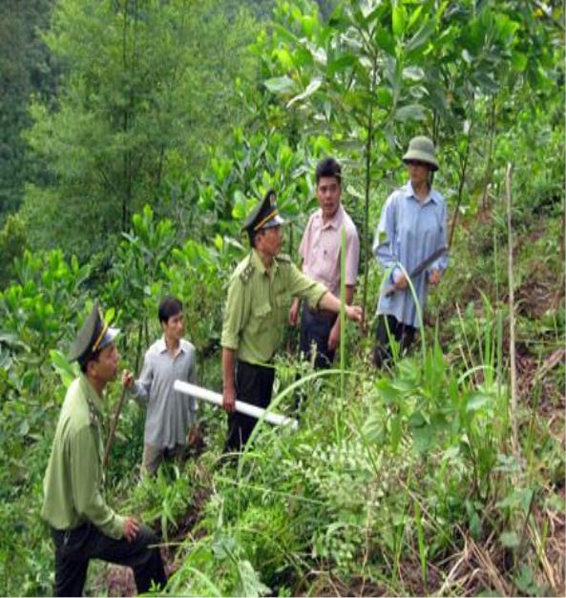
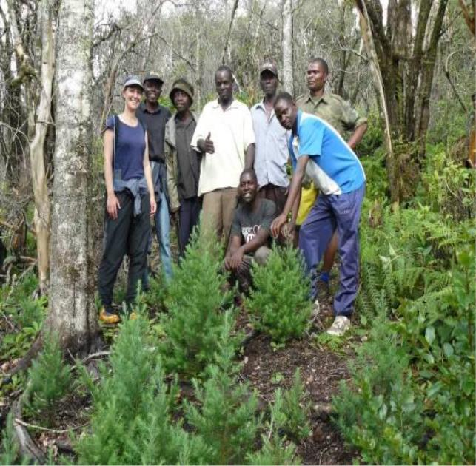
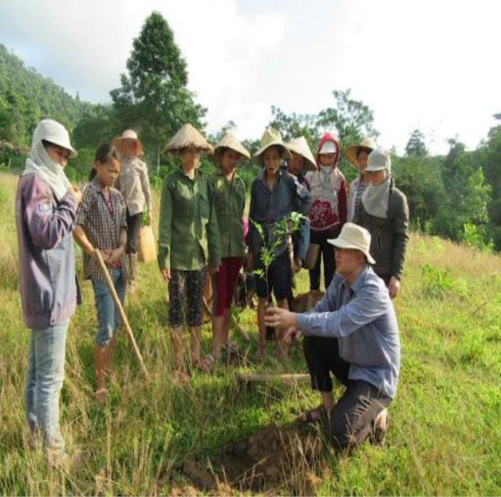
2.ꢀKhaiꢀthác,ꢀsửꢀdụngꢀvàꢀbảoꢀvệꢀrừngꢀA-ma-dôn
b.ꢀVấnꢀdềꢀkhaiꢀthác,ꢀsửꢀdụngꢀvàꢀbảoꢀvệꢀrừngꢀA-ma-dôn
Tăngꢀ cườngꢀ giámꢀ sátꢀ
hoạtꢀđộngꢀkhaiꢀthácꢀrừng.
Tuyênꢀtruyềnꢀvàꢀđẩyꢀmạnhꢀ
vaiꢀ tròꢀ củaꢀ ngườiꢀ dânꢀ bảnꢀ
địaꢀtrongꢀviệcꢀbảoꢀvệꢀrừng.
Trồngꢀphụcꢀhồiꢀrừng.
Lưu ý: hình ảnh mang tính chất minh họa

Slide 36

Biệnꢀphápꢀbảoꢀvệꢀrừngꢀcủaꢀcácꢀquốcꢀgia
Tăngꢀcườngꢀgiámꢀsátꢀhoạtꢀđộngꢀkhaiꢀthácꢀrừng,ꢀtrồngꢀphụcꢀhồiꢀrừng,ꢀtuyênꢀ
truyềnꢀngườiꢀdânꢀtrongꢀviệcꢀbảoꢀvệꢀrừng.ꢀ

Slide 37

LUYỆNꢀTẬP

Slide 38
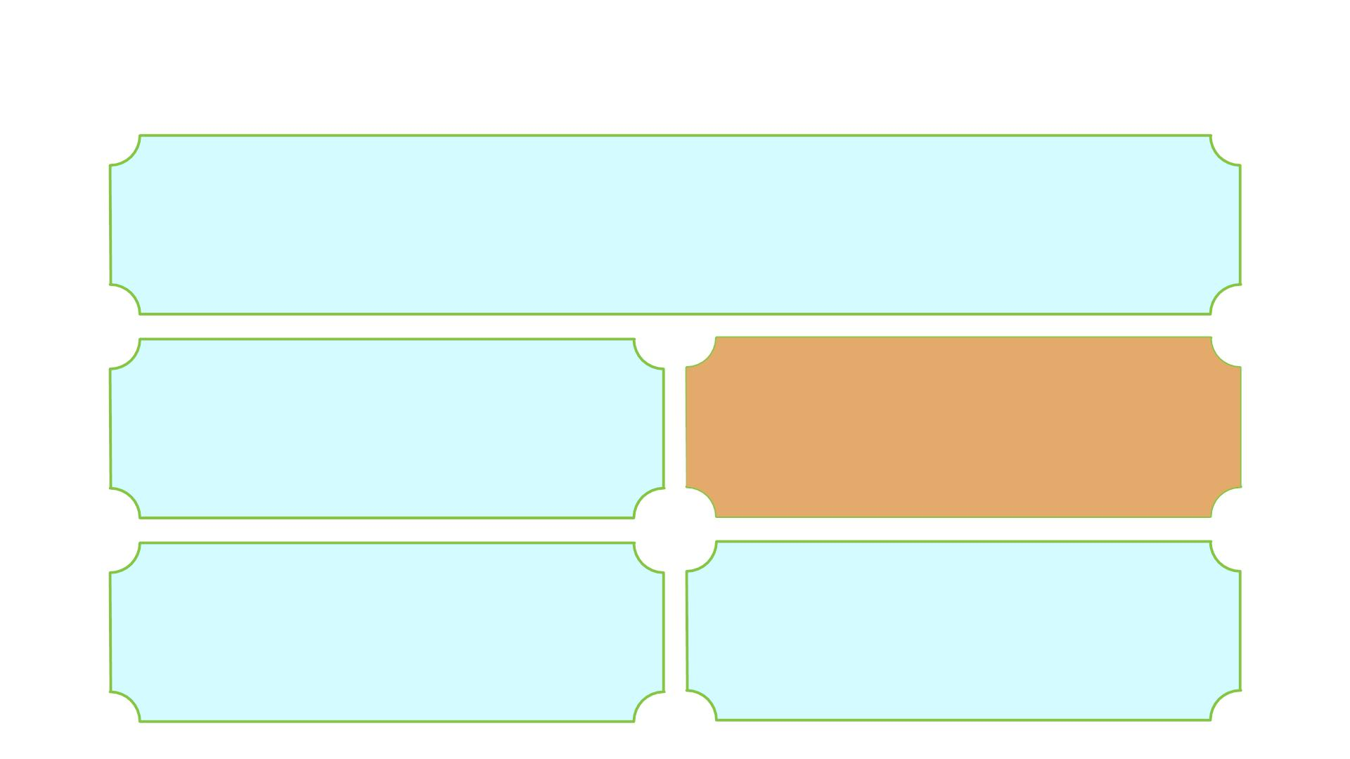
Câu 1: PhầnꢀlớnꢀrừngꢀnhiệtꢀđớiꢀA-ma-dônꢀnằmꢀởꢀquốcꢀgiaꢀ
nào?ꢀ
A.ꢀÁc-hen-ti-naꢀꢀꢀ
C.ꢀBô-li-vi-aꢀꢀ
B.ꢀBra-xin
D.ꢀCô-lôm-bi-aꢀ.

Slide 39
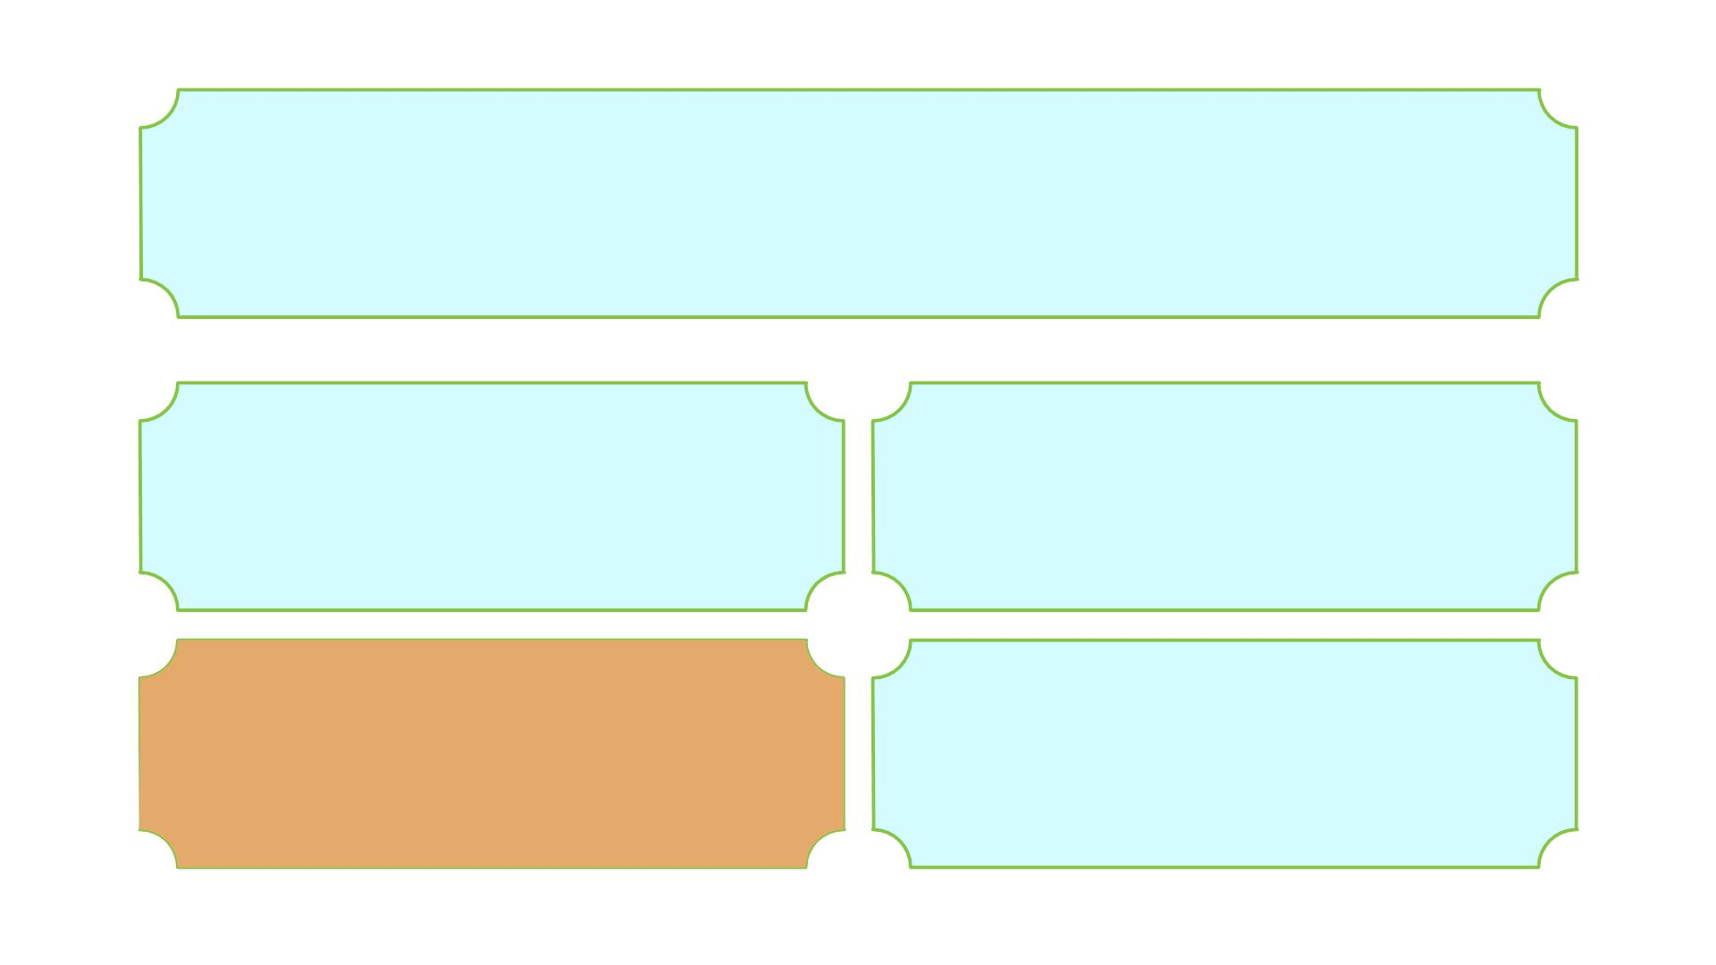
Câu 2.ꢀRừngꢀnhiệtꢀđớiꢀA-ma-dônꢀnằmꢀởꢀkhuꢀvựcꢀnào?ꢀ
A.ꢀBắcꢀMỹ.ꢀꢀ
C.ꢀNamꢀMỹ.ꢀ
B.ꢀTrungꢀMỹ.ꢀ
D.ꢀChâuꢀPhi.ꢀꢀ

Slide 40
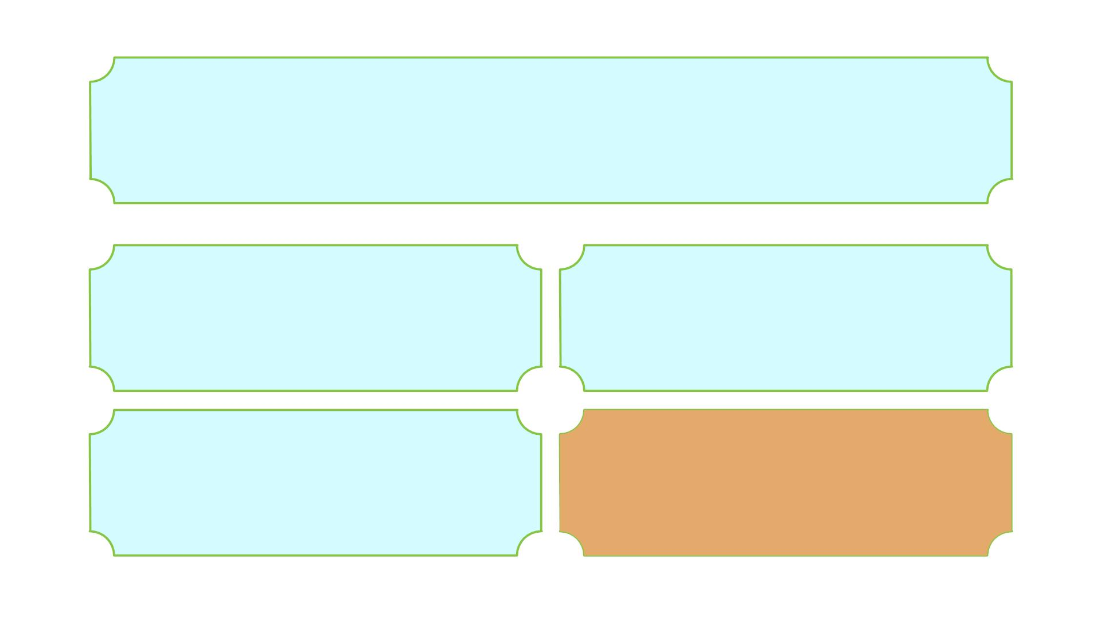
Câu 3. Đâuꢀkhôngꢀphảiꢀlàꢀnguyênꢀnhânꢀdẫnꢀđếnꢀsựꢀsuyꢀgiảmꢀ
tàiꢀnguyênꢀrừngꢀA-ma-dôn?ꢀ
A.ꢀKhaiꢀthácꢀvàꢀsửꢀdụngꢀđểꢀ
canhꢀtácꢀnôngꢀnghiệpꢀ
B.ꢀKhaiꢀthácꢀkhoángꢀsảnꢀ
quáꢀmứcꢀ
C.ꢀKhaiꢀthácꢀlấyꢀgỗ,ꢀlàmꢀ
đườngꢀgiaoꢀthôngꢀ
D.ꢀBảoꢀtồnꢀvàꢀduyꢀtrìꢀđaꢀ
dạngꢀsinhꢀhọcꢀ

Slide 41
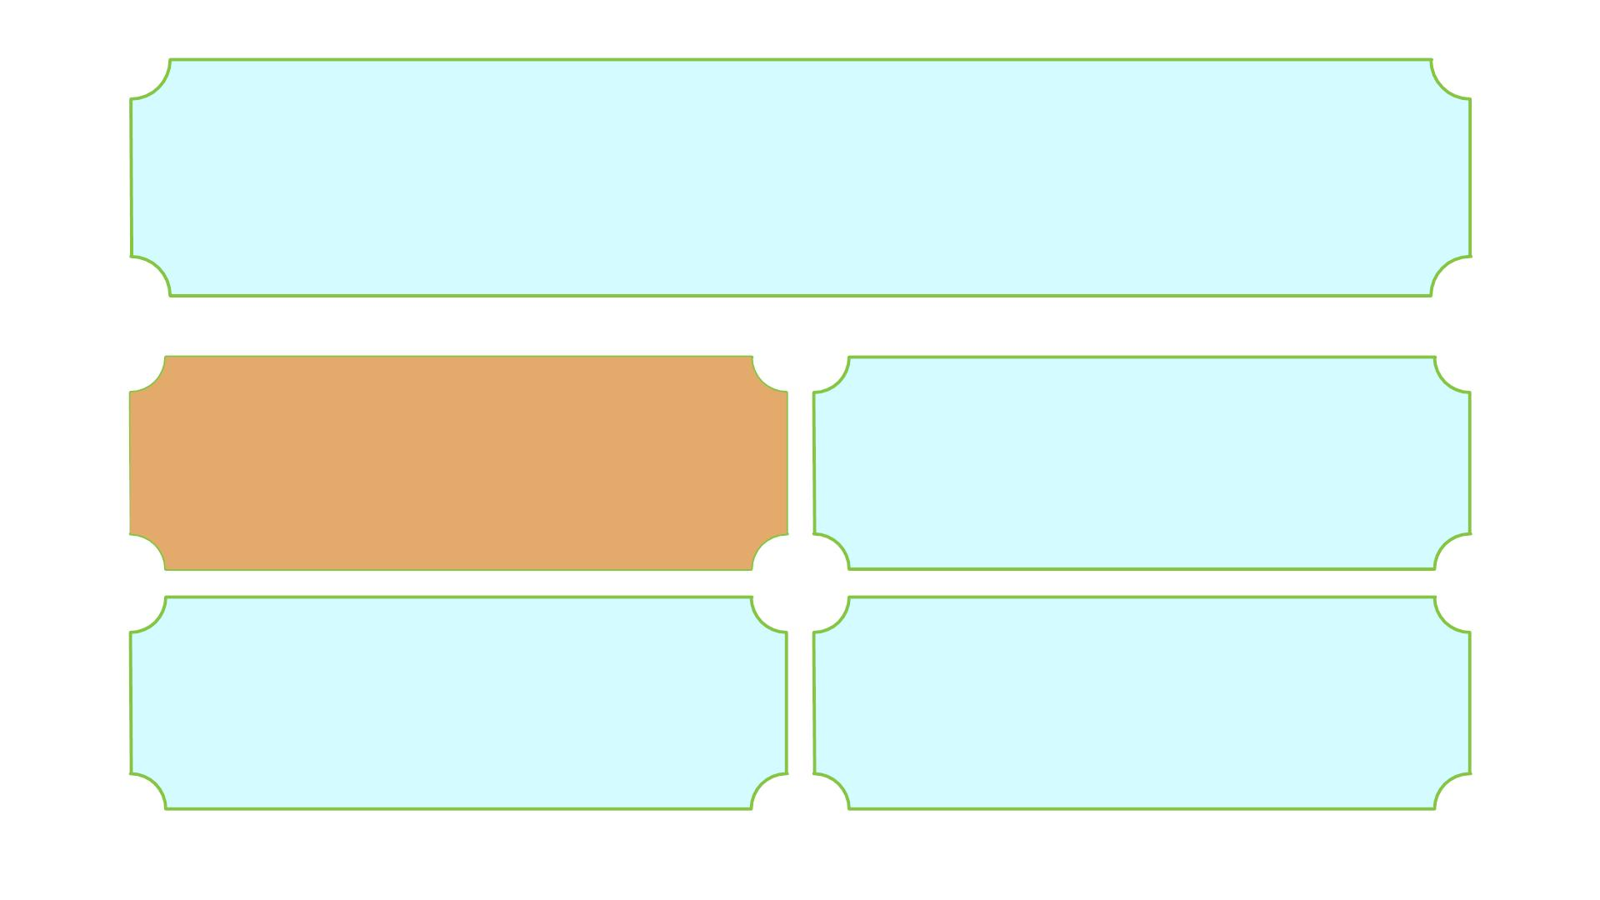
Câu 4. TrongꢀcơꢀcấuꢀdiệnꢀtíchꢀrừngꢀA-ma-dôn,ꢀquốcꢀgiaꢀnàoꢀ
chiếmꢀdiệnꢀtíchꢀnhỏꢀnhất?ꢀ
A.ꢀVùngꢀlãnhꢀthổꢀPhápꢀởꢀ
B.ꢀBra-xinꢀ
Guy-a-naꢀ
C.ꢀPê-ruꢀ
D.ꢀXu-a-namꢀ

Slide 42

Câu 5: Loàiꢀđộngꢀvậtꢀnàoꢀsauꢀđâyꢀkhôngꢀthuộcꢀrừngꢀnhiệtꢀ
đới?
A.ꢀBòꢀsát,ꢀhổ,ꢀtrănꢀ
C.ꢀLươnꢀđiệnꢀ
B.ꢀChimꢀcánhꢀcụt,ꢀhảiꢀcẩuꢀ.
D.ꢀKiếnꢀđạnꢀꢀ

Slide 43
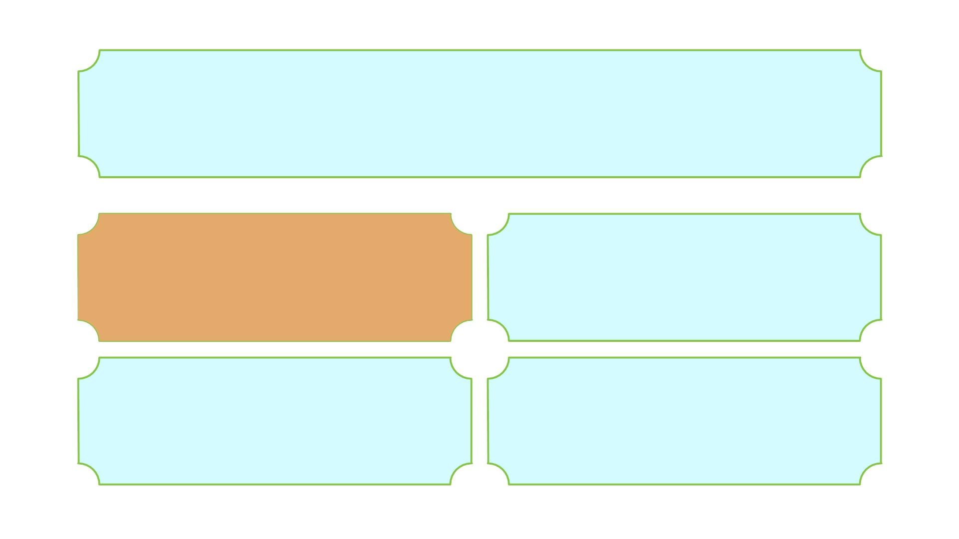
Câu 6. Rừngꢀnàoꢀsauꢀđâyꢀthuộcꢀrừngꢀnhiệtꢀđớiꢀlớnꢀnhấtꢀthếꢀ
giới?ꢀ
A.ꢀRừngꢀA-ma-dônꢀ
B.ꢀRừngꢀláꢀkimꢀ
D.ꢀRừngꢀônꢀđớiꢀ
C.ꢀRừngꢀrậmꢀthườngꢀxanhꢀ

Slide 44
Câu 7. RừngꢀA-ma-dônꢀđóngꢀvaiꢀtròꢀquanꢀtrọngꢀnhưꢀthếꢀnàoꢀ
đốiꢀvớiꢀkhíꢀhậuꢀTráiꢀĐất?ꢀ
A.ꢀCungꢀcấpꢀCO₂ꢀ
B.ꢀBảoꢀtồnꢀthiênꢀnhiênꢀ
D.ꢀCungꢀcấpꢀcácꢀloạiꢀgỗꢀ
quýꢀ
C.ꢀĐiềuꢀhòaꢀkhíꢀhậuꢀ

Slide 45
Câu 8. DiệnꢀtíchꢀrừngꢀA-ma-dônꢀđangꢀbịꢀkhaiꢀthácꢀquáꢀmứcꢀ
đãꢀđểꢀlạiꢀhậuꢀquảꢀgì?ꢀ
A.ꢀSuyꢀgiảmꢀlượngꢀgỗꢀkhaiꢀ
thácꢀ
B.ꢀHạnꢀchếꢀtàiꢀnguyênꢀ
khoángꢀsảnꢀ
D.ꢀTácꢀđộngꢀđếnꢀkhíꢀhậuꢀ
củaꢀkhuꢀvựcꢀvàꢀtoànꢀcầuꢀ
C.ꢀTàiꢀnguyênꢀđấtꢀsuyꢀgiảmꢀ

Slide 46

VẬN DỤNG

Slide 47

NHÀꢀTRUYÊNꢀTRUYỀNꢀTÀIꢀBAꢀ
o Hoạtꢀđộngꢀtheoꢀcặp/nhóm.
o Nhiệmꢀvụ:ꢀThiếtꢀkếꢀ1ꢀkhẩuꢀhiệuꢀtuyềnꢀtruyềnꢀviệcꢀbảoꢀrừngꢀA-
ma-dôn.

Slide 48

NHÀ TRUYÊN TRUYỀN TÀI BA
o Emꢀhãyꢀsưuꢀtầmꢀnhữngꢀthôngꢀtinꢀvềꢀcácꢀbiệnꢀphápꢀbảoꢀvệꢀrungꢀ
Amazonꢀcủaꢀcácꢀnướcꢀtrongꢀkhuꢀvựcꢀhiệnꢀnayꢀ

Slide 49
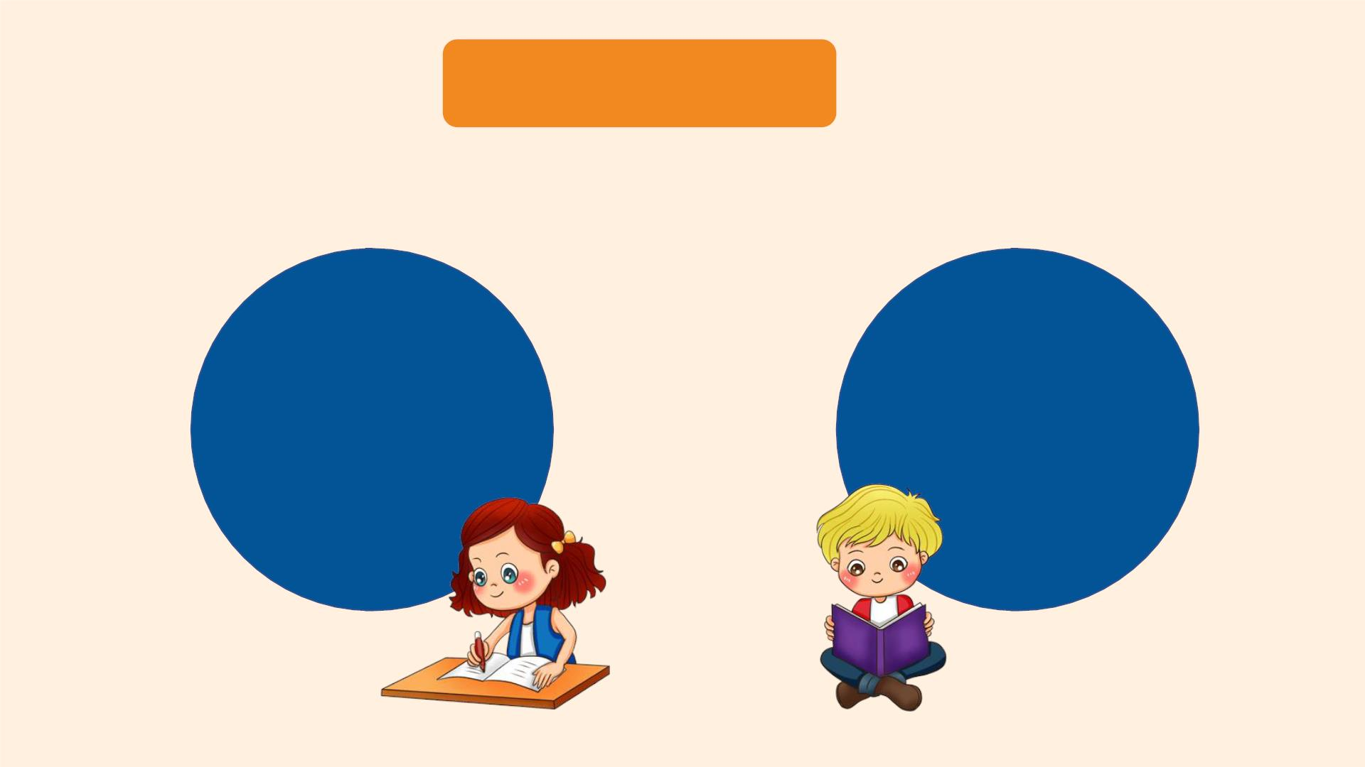
HƯỚNG DẪN VỀ NHÀ
1. Hoàn thành
2. Đọc trước
nội dung bài
18
bài tập được
gia

Slide 50

CẢM ƠM CÁC EM ĐÃ
LẮNG NGHE!

